Slide 1



LỚP 12
Bài 3
CÔNG TÁC TUYỂN SINH, ĐÀO TẠO TRONG
CÁC TRƯỜNG QUÂN ĐỘI NHÂN DÂN VIỆT NAM
VÀ CÔNG AN NHÂN DÂN VIỆT NAM
Năm học 2025 -2026

Slide 2













(Bấm phím Ctrl + click
để đến slide bắt đầu một nội dung cần tìm)

Slide 3

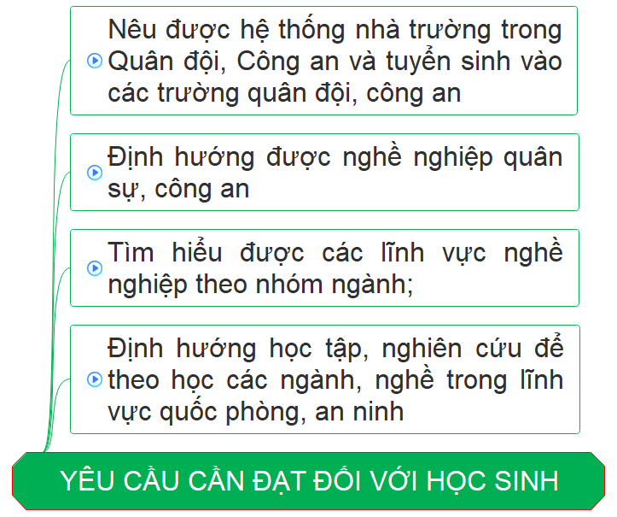
(Hình ảnh học sinh
nhà trường/lớp học)

Slide 4
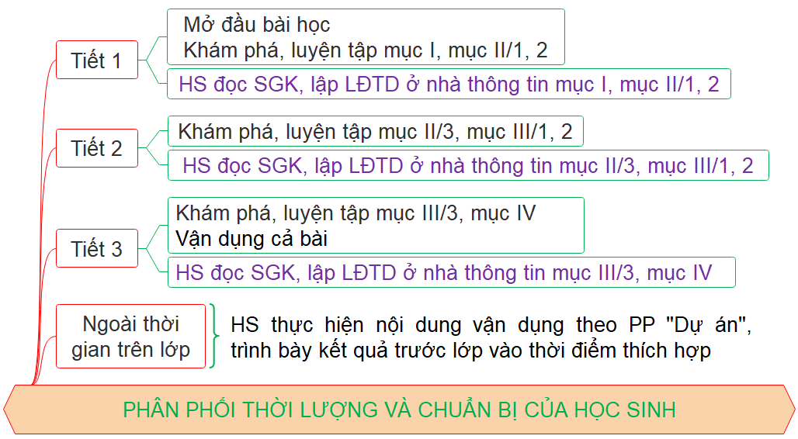
HS xem trước ở nhà:
https://youtu.be/-4agnT-JMfA
(Tuyển sinh vào các trường Quân đội năm 2024 có gì mới?)
https://youtu.be/C7_uSLf_NBw
(Ngành Công an kì vọng tuyển chọn thí sinh xứng đáng)

Slide 5
LỚP 12
Bài 3 (Tiết 1)
CÔNG TÁC TUYỂN SINH, ĐÀO TẠO TRONG
CÁC TRƯỜNG QUÂN ĐỘI NHÂN DÂN VIỆT NAM
VÀ CÔNG AN NHÂN DÂN VIỆT NAM
Năm học 2025 -2026

Slide 6
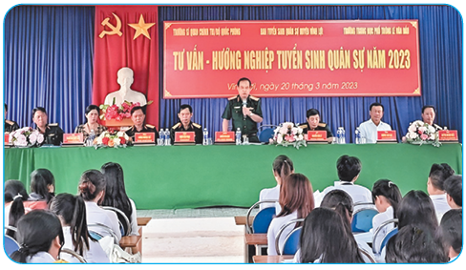

Mở đầu
Em hãy quan sát và mô tả các hoạt động trong hình 3.1. Thời gian nào trong năm thường diễn ra những hoạt động này?
Hình 3.1a. Trường Sĩ quan Chính trị Bộ Quốc phòng tư vấn-hướng nghiệp tuyển sinh quân sự
Hình 3.1b. Học viên nhập học
Học viện Cảnh sát nhân dân

Slide 7
I. MỘT SỐ VẤN ĐỀ CHUNG
Yêu cầu đối với công tác tuyển sinh, đào tạo trong các trường Quân đội, Công an
Khám phá 1. Theo em, công tác tuyển sinh, đào tạo trong các trường Quân đội, Công an có những điểm chung nào?
PHIẾU HỌC TẬP 3.1
Nhiệm vụ:
– Nhóm 1, 2: Đọc Khám phá 1, thông tin mục I/1 và vẽ LĐTD Yêu cầu đối với công tác tuyển sinh, đào tạo trong các trường Quân đội, Công an.
– Nhóm 3, 4: Đọc Khám phá 1, thông tin mục I/2 và vẽ LĐTD Nghĩa vụ, quyền lợi của học viên các trường Quân đội, Công an.
Thời gian thực hiện: 05 phút.

Slide 8
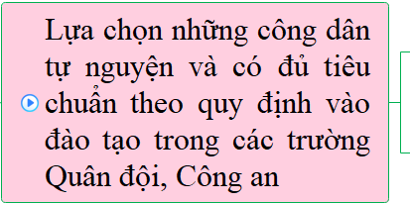

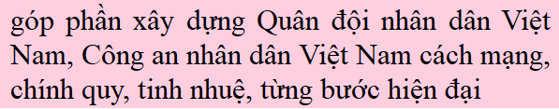


Slide 9


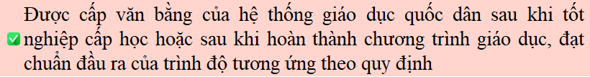

Slide 10
Luyện tập
1. Em hãy nhận xét các ý kiến sau và nêu ý kiến của mình:
- Bạn A: Mục tiêu tuyển sinh vào trường Quân đội và trường Công an hoàn toàn khác nhau vì Quân đội nhân dân, Công an nhân dân có chức năng, nhiệm vụ đặc thù.
- Bạn B: Lí do chính mà mình muốn vào học đại học ở trường Quân đội hoặc trường Công an là không phải đóng học phí, lại được hưởng chế độ ăn, ở, trang phục, sinh hoạt phí, ra trường có việc làm ngay.
Gợi ý:
Ý kiến bạn A không đúng vì tuyển sinh vào trường Quân đội, Công an có mục tiêu chung là lựa chọn những công dân tự nguyện và có đủ tiêu chuẩn theo quy định vào đào tạo đáp ứng yêu cầu nhiệm vụ nâng cao chất lượng nguồn nhân lực; tuyển sinh đáp ứng yêu cầu đào tạo gắn với phát hiện nhân tài, quy hoạch và nhu cầu sử dụng đội ngũ cán bộ.
Ý kiến bạn B không đúng vì HS tham gia tuyển sinh vào các trường Quân đội, Công an trước hết phải xác định nghĩa vụ của học viên trong các trường Quân đội, Công an là học tập, sinh hoạt, rèn luyện tập trung theo điều lệnh Quân đội, Công an và nội quy của nhà trường; khi ra trường, học viên sẵn sàng nhận nhiệm vụ theo phân công.

Slide 11
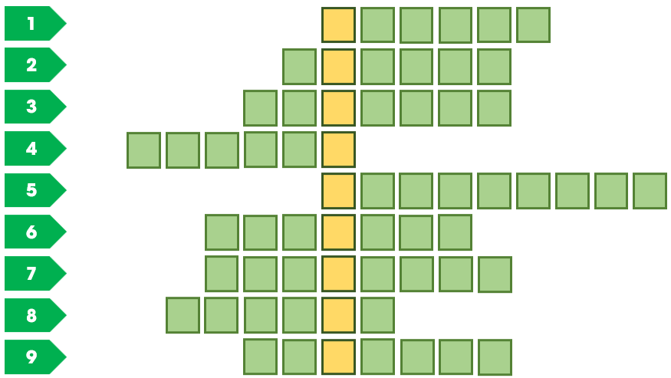
Luyện tập mục I (PA1)
Trò chơi “GIẢI Ô CHỮ 1”
Tìm 9 từ ngữ hàng ngang trong Bảng ô chữ biết các từ ngữ này được sử dụng trong mục I Bài 3 SGK, từ đó tìm được ô chữ hàng dọc (từ khoá).
Nêu thông điệp của từ khoá.
Bảng ô chữ

Slide 12
Quy tắc:
Thành lập 4 đội chơi và cử 1 HS làm thư kí.
Rút thăm: ba đội tìm 2 từ ngữ/đội, một đội tìm 3 từ ngữ.
Thời gian suy nghĩ: 15 giây/từ ngữ. Hết 15 giây nếu đội chơi không trả lời được thì các đội khác có quyền trả lời cho đến khi tìm được từ ngữ.
Mỗi từ ngữ tìm được cùng với ít nhất 1 câu trích trong SGK (đã giới hạn) có sử dụng từ ngữ đó được tính 5 điểm. Thành tích của đội là trung bình cộng giữa tổng số điểm/số câu được giao.
Khi tìm được các từ ngữ hàng ngang thì từ ngữ hàng dọc (từ khoá) hiện ra. Bốn đội nêu thông điệp của từ khoá; thông điệp đúng với từ khoá được tính 5 điểm, thông điệp đúng và hay được tính 10 điểm.
Thư kí công bố kết quả.
GV nhận xét, đánh giá.

Slide 13

BẢNG Ô CHỮ
1
Đ
À
O
T
Ạ
O
2
Đ
Ồ
D
Ù
N
G
3
S
Ẵ
N
S
À
N
G
4
Đ
Á
P
Ứ
N
G
5
T
R
A
N
G
P
H
Ụ
C
6
B
Ả
O
H
I
Ể
M
7
Đ
I
Ề
U
L
Ệ
N
H
8
H
Ọ
C
T
Ậ
P
9
V
Ă
N
B
Ằ
N
G
Khi tìm đủ từ ngữ, click vào đây
để về slide thông điệp của từ khoá

Slide 14

1
15
14
13
12
11
10
9
8
7
6
5
4
3
2
1
HẾT GIỜ
Làm cho trở thành người có năng lực, có khả năng làm việc theo những tiêu chuẩn nhất định
Đáp án
Đ
À
O
T
Ạ
O
Mục I Bài 3 SGK: “Lựa chọn những công dân tự nguyện và có đủ tiêu chuẩn theo quy định vào đào tạo trong các trường Quân đội, Công an đáp ứng yêu cầu nhiệm vụ nâng cao chất lượng nguồn nhân lực, góp phần xây dựng Quân đội nhân dân Việt Nam, Công an nhân dân Việt Nam cách mạng, chính quy, tinh nhuệ, từng bước hiện đại.”
Về bảng ô chữ

Slide 15
2
15
14
13
12
11
10
9
8
7
6
5
4
3
2
1
HẾT GIỜ
Vật do con người tạo ra để dùng trong sinh hoạt, trong hoạt động hằng ngày (nói khái quát)
Đáp án
Đ
Ồ
D
Ù
N
G
Mục I Bài 3 SGK: “Học viên các trường Quân đội, Công an được bảo đảm cơ sở vật chất, trang thiết bị, đồ dùng phục vụ học tập; được hưởng chế độ ăn, ở, trang phục, sinh hoạt phí và không phải đóng học phí.”
Về bảng ô chữ

Slide 16
15
14
13
12
11
10
9
8
7
6
5
4
3
2
1
3
HẾT GIỜ
Ở trạng thái có thể sử dụng hoặc hành động được ngay do đã được chuẩn bị đầy đủ
Đáp án
S
Ẵ
N
S
À
N
G
Mục I Bài 3 SGK: “Khi ra trường, học viên sẵn sàng nhận nhiệm vụ theo phân công của Bộ Quốc phòng, Bộ Công an.”
Về bảng ô chữ

Slide 17
15
14
13
12
11
10
9
8
7
6
5
4
3
2
1
HẾT GIỜ
4
Đáp lại đúng theo như đòi hỏi, yêu cầu
Đáp án
Đ
Á
P
Ứ
N
G
Mục I Bài 3 SGK: “Tuyển sinh đáp ứng yêu cầu đào tạo gắn với phát hiện nhân tài, quy hoạch và nhu cầu sử dụng đội ngũ cán bộ; thực hiện chế độ cử tuyển đúng quy định.”
Về bảng ô chữ

Slide 18
5
15
14
13
12
11
10
9
8
7
6
5
4
3
2
1
HẾT GIỜ
Quần áo dùng riêng cho một ngành, một nghề nào đó
Đáp án
T
R
A
N
G
P
H
Ụ
C
Mục I Bài 3 SGK: “Học viên các trường Quân đội, Công an được bảo đảm cơ sở vật chất, trang thiết bị, đồ dùng phục vụ học tập; được hưởng chế độ ăn, ở, trang phục, sinh hoạt phí và không phải đóng học phí.”
Về bảng ô chữ

Slide 19
15
14
13
12
11
10
9
8
7
6
5
4
3
2
1
HẾT GIỜ
6
Bảo đảm sự an toàn, phòng ngừa tai nạn
Đáp án
B
Ả
O
H
I
Ể
M
Mục I Bài 3 SGK: “Thân nhân (cha đẻ, mẹ đẻ, người nuôi dưỡng hợp pháp) của học viên được Quân đội, Công an đóng bảo hiểm y tế.”
Về bảng ô chữ

Slide 20
7
15
14
13
12
11
10
9
8
7
6
5
4
3
2
1
HẾT GIỜ
Những quy định chính thức về phương pháp chiến đấu và về sinh hoạt của các quân nhân và các đơn vị quân đội (nói tổng quát)
Đáp án
Đ
I
Ề
U
L
Ệ
N
H
Mục I Bài 3 SGK: “Học viên các trường Quân đội, Công an học tập, sinh hoạt, rèn luyện tập trung trong môi trường lực lượng vũ trang theo điều lệnh Quân đội nhân dân Việt Nam, điều lệnh Công an nhân dân Việt Nam và nội quy của nhà trường.”
Về bảng ô chữ

Slide 21
15
14
13
12
11
10
9
8
7
6
5
4
3
2
1
8
HẾT GIỜ
Học và luyện tập để hiểu biết, để có kĩ năng
Đáp án
H
Ọ
C
T
Ậ
P
Mục I Bài 3 SGK: “Học viên các trường Quân đội, Công an học tập, sinh hoạt, rèn luyện tập trung trong môi trường lực lượng vũ trang theo điều lệnh Quân đội nhân dân Việt Nam, điều lệnh Công an nhân dân Việt Nam và nội quy của nhà trường.”
Về bảng ô chữ

Slide 22
15
14
13
12
11
10
9
8
7
6
5
4
3
2
1
9
HẾT GIỜ
Giấy chứng nhận tốt nghiệp hoặc chứng nhận học vị; bằng cấp
Đáp án
V
Ă
N
B
Ằ
N
G
Mục I Bài 3 SGK: “Học viên các trường Quân đội, Công an được được cấp văn bằng của hệ thống giáo dục quốc dân sau khi tốt nghiệp cấp học hoặc sau khi hoàn thành chương trình giáo dục, đạt chuẩn đầu ra của trình độ tương ứng theo quy định.”
Về bảng ô chữ

Slide 23
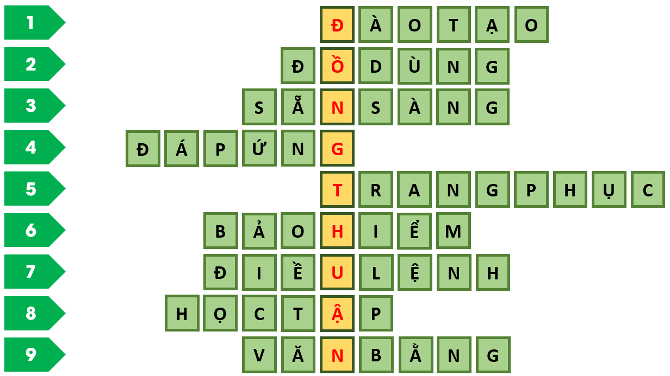
KẾT QUẢ “GIẢI Ô CHỮ 1”
Các nhóm nêu thông điệp của từ khoá
Một thông điệp của từ khoá:“Tổ chức tuyển sinh vào các trường Quân đội, Công an đúng pháp luật, dân chủ, công khai, minh bạch, chính xác, công bằng; tạo đồng thuận của thí sinh, gia đình thí sinh và xã hội.”

Slide 24
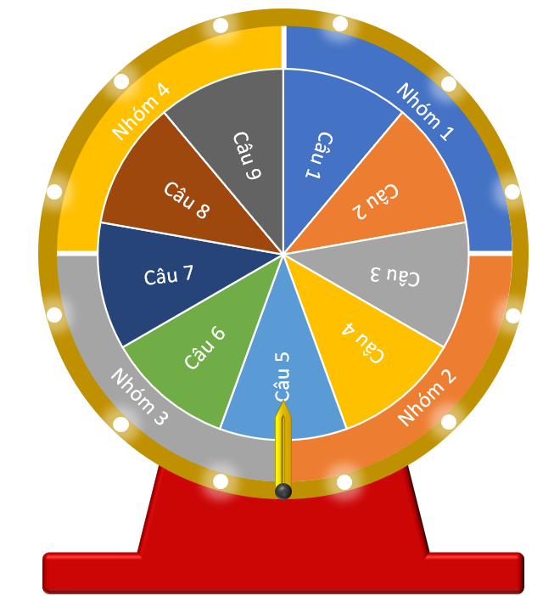
Luyện tập mục I (PA2)
Trò chơi “CHIẾC NÓN KÌ DIỆU 1”
Tìm 9 từ ngữ hàng ngang trong Bảng ô chữ biết các từ ngữ này được sử dụng trong mục I Bài 3 SGK, từ đó tìm được ô chữ hàng dọc (từ khoá).
Nêu thông điệp của từ khoá.
Vòng ngoài ghi các nhóm 1, 2, 3, 4; vòng trong ghi các câu từ 1-9 tương ứng với 9 từ ngữ hàng ngang cần tìm.
Click lần 1 vào kim màu vàng, hai vòng quay ngược chiều nhau, click lần 2, hai vòng dừng lại, nhóm và từ ngữ nhóm cần tìm được xác định ngẫu nhiên. Click vào câu được xác định ngẫu nhiên để đến slide có gợi ý từ ngữ cần tìm.
Bảng ô chữ
Chiếc nón kì diệu

Slide 25
Quy tắc:
Thành lập 4 đội chơi và cử 1 HS làm thư kí.
Mỗi đội được xác định ngẫu nhiên trả lời không quá 2 lần; từ lần thứ 3 trở đi, đội được trả lời do GV quyết định.
Thời gian suy nghĩ: 15 giây/từ ngữ. Hết 15 giây nếu đội chơi không trả lời được thì các đội khác có quyền trả lời cho đến khi tìm được từ ngữ.
Mỗi từ ngữ tìm được cùng với ít nhất 1 câu trích trong SGK (đã giới hạn) có sử dụng từ ngữ đó được tính 5 điểm. Thành tích của đội là trung bình cộng giữa tổng số điểm/số câu được trả lời.
Khi tìm được các từ ngữ hàng ngang thì từ ngữ hàng dọc (từ khoá) hiện ra. Bốn đội nêu thông điệp của từ khoá; thông điệp đúng với từ khoá được tính 5 điểm, thông điệp đúng và hay được tính 10 điểm.
Thư kí công bố kết quả.
GV nhận xét, đánh giá.

Slide 26
Câu 9
Câu 1
Câu 8
Câu 2
Câu 7
Câu 3
Câu 6
Câu 4
Câu 5
Click vào đây (khi thư kí thông báo đã tìm đủ đáp án 09 câu) để về slide nêu thông điệp của từ khoá

Slide 27

Làm cho trở thành người có năng lực, có khả năng làm việc theo những tiêu chuẩn nhất định
ĐÀO TẠO
Đáp án Câu 1
Mục I Bài 3 SGK: “Lựa chọn những công dân tự nguyện và có đủ tiêu chuẩn theo quy định vào đào tạo trong các trường Quân đội, Công an đáp ứng yêu cầu nhiệm vụ nâng cao chất lượng nguồn nhân lực, góp phần xây dựng Quân đội nhân dân Việt Nam, Công an nhân dân Việt Nam cách mạng, chính quy, tinh nhuệ, từng bước hiện đại.”
Quay về “Chiếc nón kì diệu”
15
14
13
12
11
10
9
8
7
6
5
4
3
2
1
HẾT GIỜ

Slide 28
Vật do con người tạo ra để dùng trong sinh hoạt, trong hoạt động hằng ngày (nói khái quát)
ĐỒ DÙNG
Đáp án Câu 2
Mục I Bài 3 SGK: “Học viên các trường Quân đội, Công an được bảo đảm cơ sở vật chất, trang thiết bị, đồ dùng phục vụ học tập; được hưởng chế độ ăn, ở, trang phục, sinh hoạt phí và không phải đóng học phí.”
Quay về “Chiếc nón kì diệu”
15
14
13
12
11
10
9
8
7
6
5
4
3
2
1
HẾT GIỜ

Slide 29
Ở trạng thái có thể sử dụng hoặc hành động được ngay do đã được chuẩn bị đầy đủ
SẴN SÀNG
Đáp án Câu 3
Mục I Bài 3 SGK: “Khi ra trường, học viên sẵn sàng nhận nhiệm vụ theo phân công của Bộ Quốc phòng, Bộ Công an.”
Quay về “Chiếc nón kì diệu”
15
14
13
12
11
10
9
8
7
6
5
4
3
2
1
HẾT GIỜ

Slide 30
Đáp lại đúng theo như đòi hỏi, yêu cầu
ĐÁP ỨNG
Đáp án Câu 4
Mục I Bài 3 SGK: “Tuyển sinh đáp ứng yêu cầu đào tạo gắn với phát hiện nhân tài, quy hoạch và nhu cầu sử dụng đội ngũ cán bộ; thực hiện chế độ cử tuyển đúng quy định.”
Quay về “Chiếc nón kì diệu”
15
14
13
12
11
10
9
8
7
6
5
4
3
2
1
HẾT GIỜ

Slide 31
Quần áo dùng riêng cho một ngành, một nghề nào đó
TRANG PHỤC
Đáp án Câu 5
Mục I Bài 3 SGK: “Học viên các trường Quân đội, Công an được bảo đảm cơ sở vật chất, trang thiết bị, đồ dùng phục vụ học tập; được hưởng chế độ ăn, ở, trang phục, sinh hoạt phí và không phải đóng học phí.”
Quay về “Chiếc nón kì diệu”
15
14
13
12
11
10
9
8
7
6
5
4
3
2
1
HẾT GIỜ

Slide 32
Bảo đảm sự an toàn, phòng ngừa tai nạn
Đáp án Câu 6
BẢO HIỂM
Mục I Bài 3 SGK: “Thân nhân (cha đẻ, mẹ đẻ, người nuôi dưỡng hợp pháp) của học viên được Quân đội, Công an đóng bảo hiểm y tế.”
Quay về “Chiếc nón kì diệu”
15
14
13
12
11
10
9
8
7
6
5
4
3
2
1
HẾT GIỜ

Slide 33
Những quy định chính thức về phương pháp chiến đấu và về sinh hoạt của các quân nhân và các đơn vị quân đội (nói tổng quát)
ĐIỀU LỆNH
Đáp án Câu 7
Mục I Bài 3 SGK: “Học viên các trường Quân đội, Công an học tập, sinh hoạt, rèn luyện tập trung trong môi trường lực lượng vũ trang theo điều lệnh Quân đội nhân dân Việt Nam, điều lệnh Công an nhân dân Việt Nam và nội quy của nhà trường.”
Quay về “Chiếc nón kì diệu”
15
14
13
12
11
10
9
8
7
6
5
4
3
2
1
HẾT GIỜ

Slide 34
Học và luyện tập để hiểu biết, để có kĩ năng
HỌC TẬP
Đáp án Câu 8
Mục I Bài 3 SGK: “Học viên các trường Quân đội, Công an học tập, sinh hoạt, rèn luyện tập trung trong môi trường lực lượng vũ trang theo điều lệnh Quân đội nhân dân Việt Nam, điều lệnh Công an nhân dân Việt Nam và nội quy của nhà trường.”
Quay về “Chiếc nón kì diệu”
15
14
13
12
11
10
9
8
7
6
5
4
3
2
1
HẾT GIỜ

Slide 35
Giấy chứng nhận tốt nghiệp hoặc chứng nhận học vị; bằng cấp
VĂN BẰNG
Đáp án Câu 9
Mục I Bài 3 SGK: “Học viên các trường Quân đội, Công an được được cấp văn bằng của hệ thống giáo dục quốc dân sau khi tốt nghiệp cấp học hoặc sau khi hoàn thành chương trình giáo dục, đạt chuẩn đầu ra của trình độ tương ứng theo quy định.”
Quay về “Chiếc nón kì diệu”
15
14
13
12
11
10
9
8
7
6
5
4
3
2
1
HẾT GIỜ

Slide 36
KẾT QUẢ “GIẢI Ô CHỮ 1”
Các nhóm nêu thông điệp của từ khoá
Một thông điệp của từ khoá:“Tổ chức tuyển sinh vào các trường Quân đội, Công an đúng pháp luật, dân chủ, công khai, minh bạch, chính xác, công bằng; tạo đồng thuận của thí sinh, gia đình thí sinh và xã hội.”

Slide 37
II. CÔNG TÁC TUYỂN SINH, ĐÀO TẠO TRONG CÁC TRƯỜNG QUÂN ĐỘI NHÂN DÂN VIỆT NAM
1. Hệ thống nhà trường trong Quân đội
Khám phá
2. Em hãy kể tên một số nhà trường trong Quân đội mà em biết. Theo em, các trường nào trong Quân đội không tuyển học sinh phổ thông?
PHIẾU HỌC TẬP 3.2
Nhiệm vụ (HS làm việc theo cặp):
Đọc Khám phá 2, thông tin mục II/1 và vẽ LĐTD (trên giấy A4) Hệ thống nhà trường trong Quân đội.
Thời gian thực hiện: 03 phút.

Slide 38




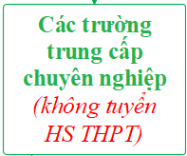























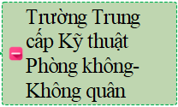











Slide 39
II. CÔNG TÁC TUYỂN SINH, ĐÀO TẠO TRONG CÁC TRƯỜNG QUÂN ĐỘI NHÂN DÂN VIỆT NAM
2. Tuyển sinh đào tạo cán bộ cấp phân đội trình độ đại học, cao đẳng hệ chính quy
Khám phá 3. Đào tạo cán bộ cấp phân đội trình độ đại học, cao đẳng hệ chính quy trong các trường Quân đội dành cho đối tượng nào? Tiêu chuẩn, phương thức tuyển sinh và sơ tuyển được quy định như thế nào?
PHIẾU HỌC TẬP 3.3
Nhiệm vụ:
- Nhóm 1, 2: Đọc khám phá 3, thông tin mục II/2 và vẽ LĐTD Đối tượng, tiêu chuẩn tuyển sinh đào tạo cán bộ cấp phân đội trình độ đại học, cao đẳng hệ chính quy.
- Nhóm 3, 4: Đọc khám phá 3, thông tin mục II/2 và vẽ LĐTD Phương thức tuyển sinh và sơ tuyển đào tạo cán bộ cấp phân đội trình độ đại học, cao đẳng hệ chính quy.
Thời gian thực hiện: 05 phút.

Slide 40

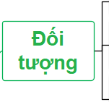
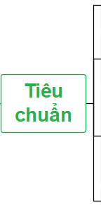
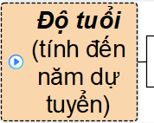

Slide 41
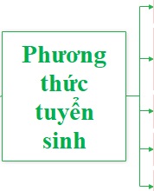
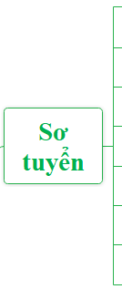
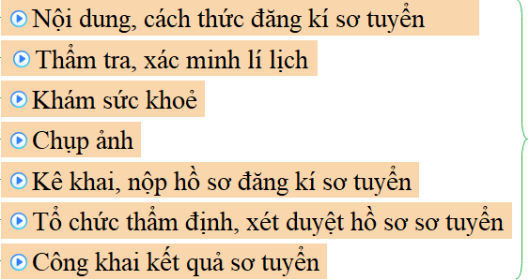
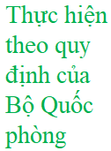

Slide 42
Chú ý:
Các trường tuyển sinh; phương thức, khu vực, chỉ tiêu, hồ sơ đăng kí tuyển sinh; ưu tiên trong tuyển sinh; tổ chức kì thi, tổ chức xét tuyển, xét duyệt điểm chuẩn, công bố kết quả tuyển sinh, báo gọi nhập học, hậu kiểm kết quả tuyển sinh và các nội dung khác trong tuyển sinh đào tạo cán bộ cấp phân đội trình độ đại học, cao đẳng hệ chính quy thực hiện theo quy định của Bộ Giáo dục và Đào tạo và hướng dẫn hằng năm của Bộ Quốc phòng.
Em có biết?
Một số trường đại học, cao đẳng, trung cấp chuyên nghiệp trong Quân đội được Bộ Quốc phòng giao đào tạo cán bộ cấp phân đội trình độ trung cấp quân sự và đào tạo nhân viên chuyên môn kĩ thuật có trình độ trung cấp; đối tượng, tiêu chuẩn và phương thức tuyển sinh thực hiện theo quy định và hướng dẫn hằng năm của Bộ Quốc phòng.

Slide 43
LỚP 12
Bài 3 (Tiết 2)
CÔNG TÁC TUYỂN SINH, ĐÀO TẠO TRONG
CÁC TRƯỜNG QUÂN ĐỘI NHÂN DÂN VIỆT NAM
VÀ CÔNG AN NHÂN DÂN VIỆT NAM
Năm học 2025 -2026

Slide 44
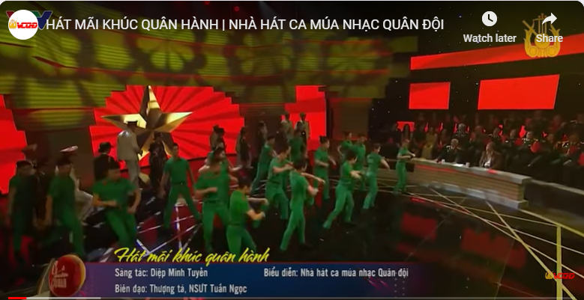
Trò chơi “Nghe nhạc, giữ bóng và trả từ khoá”:
GV chọn 1 bài hát về Quân đội và cho bài hát chạy/dừng ở 1 số thời điểm.
HS liên tục chuyền tay nhau 1 quả bóng nhựa trong lúc bài hát đang chạy. Khi GV dừng bài hát, quả bóng ở tay HS nào thì HS đó đọc 1 từ khoá nằm trong mục I/mục II/1, 2.
GV nhận xét, đánh giá mỗi từ khoá do HS trả. Nếu từ khoá được chấp nhận thì GV cho bài hát tiếp tục chạy và HS tiếp tục chuyền bóng.
1 HS ghi lại các từ khoá được GV chấp nhận lên bảng.
https://youtu.be/TxIosrmNpb0

Slide 45
II. CÔNG TÁC TUYỂN SINH, ĐÀO TẠO TRONG CÁC TRƯỜNG QUÂN ĐỘI NHÂN DÂN VIỆT NAM
3. Một số ngành đào tạo và các trình độ đào tạo trong các trường Quân đội
Khám phá 4. Em hãy kể tên một số ngành đào tạo và trình độ đào tạo trong một số trường Quân đội mà em biết. Nội dung học tập, rèn luyện của học viên trong các trường đó có gì khác so với trường ngoài Quân đội?
PHIẾU HỌC TẬP 3.4
Nhiệm vụ (HS làm việc theo cặp):
- Đọc khám phá 4, thông tin mục II/3 và nối thông tin cột A với cột B trong bảng 1 để được kết quả đúng về một số ngành, chuyên ngành đào tạo của một số học viện trong Quân đội.
- Đọc khám phá 4, thông tin mục II/3 và nối thông tin cột C với cột D trong bảng 2 để được kết quả đúng về một số ngành, chuyên ngành đào tạo của một số trường sĩ quan, đại học trong Quân đội.
- Nêu các điểm khác về nội dung học tập, rèn luyện của học viên trong các trường Quân đội gì so với trường ngoài Quân đội.
Thời gian thực hiện: 03 phút.

Slide 46
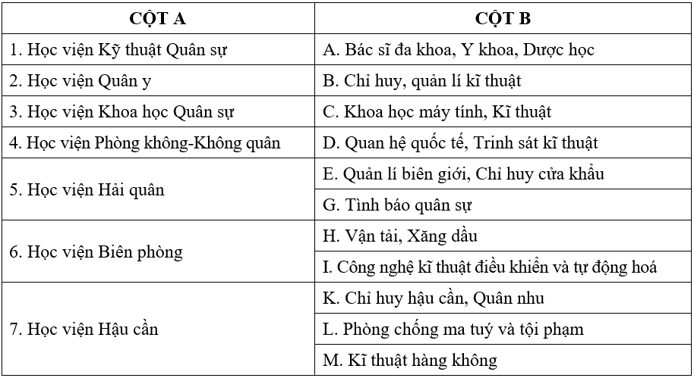
Bảng 1
Đáp án
1 - B, C
2 - A
3 - D, G
4 - M
5 - I
6 - E, L
7 - K, H

Slide 47













Slide 48
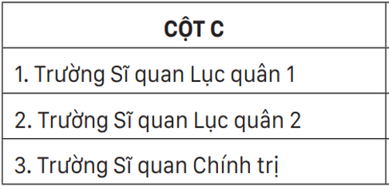
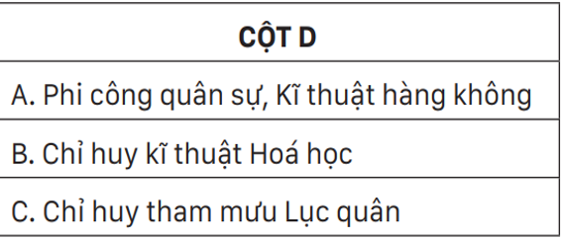
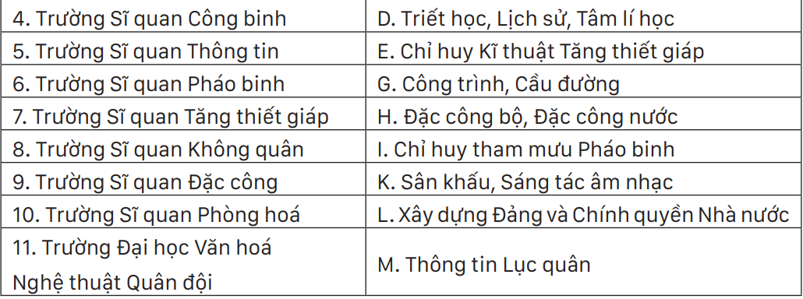
Bảng 2
Đáp án
1 - C
2 - C
3 - D, L
4 - G
5 - M
6 - I
7 - E
8 - A
9 - H
10 - B
11 - K

Slide 49
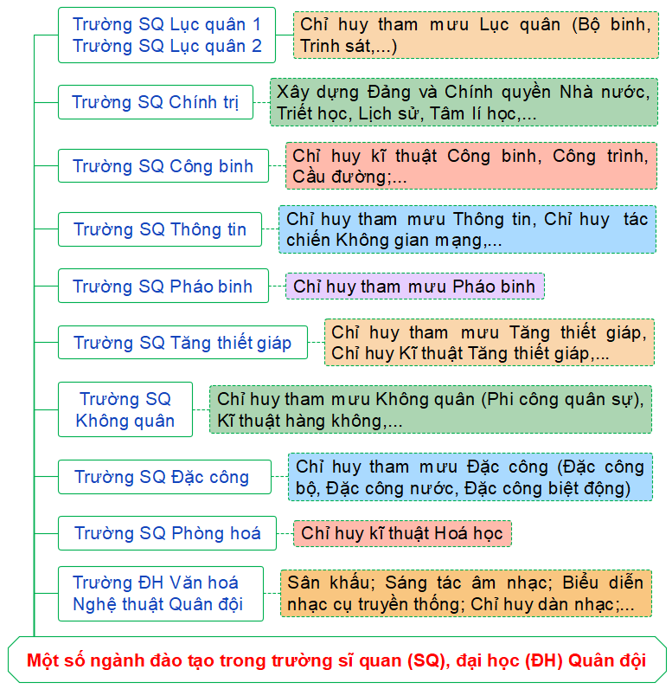
Nội dung học tập, rèn luyện của học viên trong các trường Quân đội có một số điểm sau khác với trường ngoài Quân đội: Học viên được học các nội dung về chính trị, kĩ thuật – chiến thuật theo chuyên ngành, đồng thời được rèn luyện phẩm chất chính trị, đạo đức, tác phong, nếp sống, thể lực theo mục tiêu, yêu cầu đào tạo, đáp ứng nhiệm vụ được giao khi ra trường.

Slide 50
Nội dung học tập, rèn luyện của học viên trong các trường Quân đội có một số điểm sau khác với trường ngoài Quân đội: Học viên được học các nội dung về chính trị, kĩ thuật – chiến thuật theo chuyên ngành, đồng thời được rèn luyện phẩm chất chính trị, đạo đức, tác phong, nếp sống, thể lực theo mục tiêu, yêu cầu đào tạo, đáp ứng nhiệm vụ được giao khi ra trường.

Slide 51
Luyện tập
2. Em hãy nhận xét các ý kiến sau:
– Bạn A: Học sinh sau khi tốt nghiệp trung học phổ thông có thể dự tuyển vào các trường Quân đội nếu không quá 23 tuổi.
– Bạn B: Thí sinh dự tuyển vào các trường Quân đội nếu được công nhận hoàn thành nghĩa vụ quân sự tại ngũ thì không phải qua sơ tuyển.
Gợi ý:
- Ý kiến của bạn A không đúng vì tuyển sinh đào tạo cán bộ cấp phân đội trình độ đại học, cao đẳng hệ chính quy quy định thanh niên ngoài Quân đội được dự tuyển nếu không quá 21 tuổi (tính đến năm dự tuyển).
- Ý kiến của bạn B không đúng vì tất cả thí sinh dự tuyển vào các trường Quân đội đều phải qua sơ tuyển.

Slide 52
Luyện tập
3. Anh Hùng có bố đẻ là thương binh hạng một. Sau khi tốt nghiệp trung học phổ thông, anh Hùng tham gia công tác đoàn thể ở xã và được kết nạp vào Đảng Cộng sản Việt Nam. Năm nay, anh Hùng 22 tuổi. Sức khoẻ bố anh Hùng đã tốt hơn, anh Hùng muốn tình nguyện nhập ngũ hoặc dự tuyển sinh vào một trường đại học trong Quân đội. Em hãy tư vấn cho anh Hùng.
Gợi ý:
3. Anh Hùng không đáp ứng tiêu chuẩn về độ tuổi nên không được dự tuyển sinh vào trường đại học trong Quân đội. Anh Hùng nên tình nguyện nhập ngũ để phát huy kết quả đạt được trong thời gian tham gia công tác đoàn thể ở xã.

Slide 53
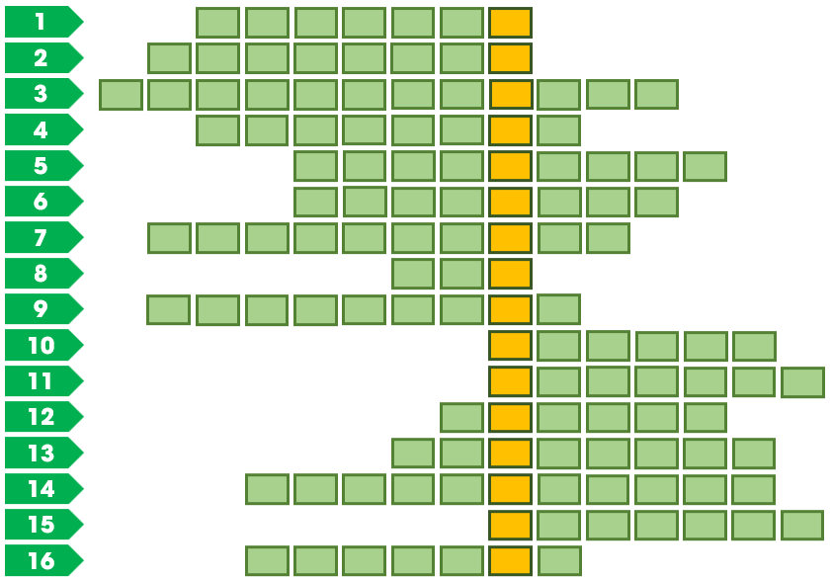
Luyện tập mục II (PA1)
Trò chơi “GIẢI Ô CHỮ 2”
Tìm 16 từ ngữ hàng ngang trong Bảng ô chữ biết các từ ngữ này được sử dụng trong mục II Bài 3 SGK, từ đó tìm được ô chữ hàng dọc (từ khoá).
Nêu thông điệp của từ khoá.
Bảng ô chữ

Slide 54
Quy tắc:
Thành lập 4 đội chơi và cử 1 HS làm thư kí.
Rút thăm: mỗi đội tìm 4 từ ngữ.
Thời gian suy nghĩ: 15 giây/từ ngữ. Hết 15 giây nếu đội chơi không trả lời được thì các đội khác có quyền trả lời cho đến khi tìm được từ ngữ.
Mỗi từ ngữ tìm được cùng với ít nhất 1 câu trích trong SGK (đã giới hạn) có sử dụng từ ngữ đó được tính 5 điểm. Thành tích của đội là trung bình cộng giữa tổng số điểm/số câu được giao.
Khi tìm được các từ ngữ hàng ngang thì từ ngữ hàng dọc (từ khoá) hiện ra. Bốn đội nêu thông điệp của từ khoá; thông điệp đúng với từ khoá được tính 5 điểm, thông điệp đúng và hay được tính 10 điểm.
Thư kí công bố kết quả.
GV nhận xét, đánh giá.

Slide 55
BẢNG Ô CHỮ
1
H
Ọ
C
V
I
Ệ
N
2
Đ
Ố
I
T
Ư
Ợ
N
G
3
C
H
U
Y
Ê
N
N
G
H
I
Ệ
P
4
N
G
Ô
Q
U
Y
Ề
N
5
T
U
Y
Ể
N
S
I
N
H
6
H
Ư
Ớ
N
G
D
Ẫ
N
7
P
H
Ư
Ơ
N
G
T
H
Ứ
C
8
T
H
I
9
T
Ố
T
N
G
H
I
Ệ
P
10
P
H
Ù
H
Ợ
P
11
Q
U
Y
Đ
Ị
N
H
12
Ư
U
T
I
Ê
N
13
Q
U
Â
N
N
H
Â
N
14
C
H
U
Y
Ê
N
N
G
À
N
H
15
S
Ơ
T
U
Y
Ể
N
16
N
Ă
N
G
L
Ự
C
Khi tìm đủ từ ngữ, click vào đây
để về slide thông điệp của từ khoá

Slide 56
15
14
13
12
11
10
9
8
7
6
5
4
3
2
1
1
HẾT GIỜ
Cơ sở giáo dục đại học đào tạo, nghiên cứu nhiều ngành, tập trung vào việc nghiên cứu chuyên sâu các lĩnh vực thúc đẩy sự phát triển của xã hội
Đáp án
H
Ọ
C
V
I
Ệ
N
Mục II Bài 3 SGK: “Học viện Quốc phòng, Học viện Lục quân, Học viện Chính trị và các trường trung cấp chuyên nghiệp không tuyển học sinh phổ thông.”
Về bảng ô chữ

Slide 57
2
15
14
13
12
11
10
9
8
7
6
5
4
3
2
1
HẾT GIỜ
Người, vật, hiện tượng mà con người tác động tới (trong suy nghĩ, hành động)
Đáp án
Đ
Ố
I
T
Ư
Ợ
N
G
Mục II Bài 3 SGK: “Thanh niên ngoài Quân đội là một trong đối tượng tuyển sinh đào tạo cán bộ cấp phân đội trình độ đại học, cao đẳng hệ chính quy trong các trường Quân đội.”
Về bảng ô chữ

Slide 58
15
14
13
12
11
10
9
8
7
6
5
4
3
2
1
3
HẾT GIỜ
Nghề nghiệp chuyên môn
Đáp án
C
H
U
Y
Ê
N
N
G
H
I
Ệ
P
Mục II Bài 3 SGK: “Quân nhân chuyên nghiệp, công nhân và viên chức quốc phòng phục vụ trong Quân đội đủ 12 tháng trở lên (tính đến tháng 9 năm tuyển sinh) là một trong đối tượng tuyển sinh đào tạo cán bộ cấp phân đội trình độ đại học, cao đẳng hệ chính quy trong các trường Quân đội.”
Về bảng ô chữ

Slide 59
4
15
14
13
12
11
10
9
8
7
6
5
4
3
2
1
HẾT GIỜ
Tên vị tướng của Việt Nam gắn với chiến thắng trận Bạch Đằng Giang năm 938
Đáp án
N
G
Ô
Q
U
Y
Ề
N
Mục II Bài 3 SGK: “Trường Sĩ quan Công binh (Trường Đại học Ngô Quyền) thuộc hệ thống trường Quân đội.”
Về bảng ô chữ

Slide 60
5
15
14
13
12
11
10
9
8
7
6
5
4
3
2
1
HẾT GIỜ
Tuyển học sinh, sinh viên vào trường học
Đáp án
T
U
Y
Ể
N
S
I
N
H
Mục II Bài 3 SGK: “Hạ sĩ quan, binh sĩ tại ngũ theo quy định của pháp luật về nghĩa vụ quân sự, có thời gian phục vụ tại ngũ đủ 12 tháng trở lên (tính đến tháng 4 năm tuyển sinh) là một trong đối tượng tuyển sinh đào tạo cán bộ cấp phân đội trình độ đại học, cao đẳng hệ chính quy trong các trường Quân đội.”
Về bảng ô chữ

Slide 61
15
14
13
12
11
10
9
8
7
6
5
4
3
2
1
6
HẾT GIỜ
Chỉ bảo, dẫn dắt cho biết phương hướng và cách thức tiến hành một hoạt động nào đó
Đáp án
H
Ư
Ớ
N
G
D
Ẫ
N
Mục II Bài 3 SGK: “Tiêu chuẩn về sức khoẻ: Theo quy định hiện hành của Bộ Quốc phòng và các hướng dẫn có liên quan.”
Về bảng ô chữ

Slide 62
7
15
14
13
12
11
10
9
8
7
6
5
4
3
2
1
HẾT GIỜ
Cách thức và phương pháp tiến hành (nói tổng quát)
Đáp án
P
H
Ư
Ơ
N
G
T
H
Ứ
C
Mục II Bài 3 SGK: “Xét tuyển dựa vào học bạ trung học phổ thông là một trong những phương thức tuyển sinh đào tạo cán bộ cấp phân đội trình độ đại học, cao đẳng hệ chính quy trong các trường Quân đội.”
Về bảng ô chữ

Slide 63
15
14
13
12
11
10
9
8
7
6
5
4
3
2
1
8
HẾT GIỜ
Dự những hình thức kiểm tra theo quy định về kiến thức, kĩ năng để được xét chính thức công nhận có đầy đủ một tư cách nào đó
Đáp án
T
H
I
Mục II Bài 3 SGK: “Xét tuyển từ kì thi đánh giá năng lực do Bộ Quốc phòng tổ chức là một trong những phương thức tuyển sinh đào tạo cán bộ cấp phân đội trình độ đại học, cao đẳng hệ chính quy trong các trường Quân đội.”
Về bảng ô chữ

Slide 64
9
15
14
13
12
11
10
9
8
7
6
5
4
3
2
1
HẾT GIỜ
Được công nhận đã đạt tiêu chuẩn kiểm tra kiến thức hoặc trình độ nghiệp vụ sau khi học xong một trường hoặc một bậc học, một cấp học
Đáp án
T
Ố
T
N
G
H
I
Ệ
P
Mục II Bài 3 SGK: “Xét tuyển dựa vào kì thi tốt nghiệp trung học phổ thông quốc gia do Bộ Giáo dục và Đào tạo tổ chức là một trong những phương thức tuyển sinh đào tạo cán bộ cấp phân đội trình độ đại học, cao đẳng hệ chính quy trong các trường Quân đội.”
Về bảng ô chữ

Slide 65
10
15
14
13
12
11
10
9
8
7
6
5
4
3
2
1
HẾT GIỜ
Hợp với nhau, ăn khớp với nhau
Đáp án
P
H
Ù
H
Ợ
P
Mục II Bài 3 SGK: “Hằng năm, căn cứ thực tiễn công tác tuyển sinh để xác định tỉ lệ xét tuyển theo từng phương thức phù hợp với đối tượng, chương trình đào tạo của từng trường.”
Về bảng ô chữ

Slide 66
11
15
14
13
12
11
10
9
8
7
6
5
4
3
2
1
HẾT GIỜ
Định ra để phải theo, phải thực hiện trong công việc, trong hoạt động cụ thể
Đáp án
Q
U
Y
Đ
Ị
N
H
Mục II Bài 3 SGK: “Tiêu chuẩn về văn hoá (tính đến thời điểm xét tuyển): Đã tốt nghiệp trung học phổ thông theo quy định của Bộ Giáo dục và Đào tạo.”
Về bảng ô chữ

Slide 67
15
14
13
12
11
10
9
8
7
6
5
4
3
2
1
12
HẾT GIỜ
Được chú ý trước nhất, trước những đối tượng khác, vì được coi trọng hơn
Đáp án
Ư
U
T
I
Ê
N
Mục II Bài 3 SGK: “Xét tuyển thẳng, ưu tiên xét tuyển và xét tuyển học sinh giỏi cấp trung học phổ thông là một trong những phương thức tuyển sinh đào tạo cán bộ cấp phân đội trình độ đại học, cao đẳng hệ chính quy trong các trường Quân đội.”
Về bảng ô chữ

Slide 68
15
14
13
12
11
10
9
8
7
6
5
4
3
2
1
13
HẾT GIỜ
Người thuộc quân đội
Đáp án
Q
U
Â
N
N
H
Â
N
Mục II Bài 3 SGK: “Tiêu chuẩn về độ tuổi (tính đến năm dự tuyển): Thanh niên ngoài Quân đội không quá 21 tuổi; quân nhân tại ngũ hoặc đã xuất ngũ và công dân hoàn thành nghĩa vụ tham gia Công an nhân dân không quá 23 tuổi.”
Về bảng ô chữ

Slide 69
15
14
13
12
11
10
9
8
7
6
5
4
3
2
1
14
HẾT GIỜ
Ngành chuyên môn hẹp
Đáp án
C
H
U
Y
Ê
N
N
G
À
N
H
Mục II Bài 3 SGK: “Học viên các trường Quân đội được học các nội dung về chính trị, kĩ thuật – chiến thuật theo chuyên ngành, đồng thời được rèn luyện phẩm chất chính trị, đạo đức, tác phong, nếp sống, thể lực theo mục tiêu, yêu cầu đào tạo, đáp ứng nhiệm vụ được giao khi ra trường.”
Về bảng ô chữ

Slide 70
15
14
13
12
11
10
9
8
7
6
5
4
3
2
1
15
HẾT GIỜ
Tuyển chọn vòng đầu theo những yêu cầu tối thiểu
Đáp án
S
Ơ
T
U
Y
Ể
N
Mục II Bài 3 SGK: “Tất cả thí sinh dự tuyển đào tạo cán bộ cấp phân đội trình độ đại học, cao đẳng hệ chính quy trong các trường Quân đội đều phải qua sơ tuyển.”
Về bảng ô chữ

Slide 71
15
14
13
12
11
10
9
8
7
6
5
4
3
2
1
16
HẾT GIỜ
Khả năng, điều kiện chủ quan hoặc tự nhiên sẵn có để thực hiện một hoạt động nào đó
Đáp án
N
Ă
N
G
L
Ự
C
Mục II Bài 3 SGK: “Xét tuyển từ kết quả kì thi đánh giá năng lực do các trường đại học trong nước tổ chức là một trong những phương thức tuyển sinh đào tạo cán bộ cấp phân đội trình độ đại học, cao đẳng hệ chính quy trong các trường Quân đội.”
Về bảng ô chữ

Slide 72
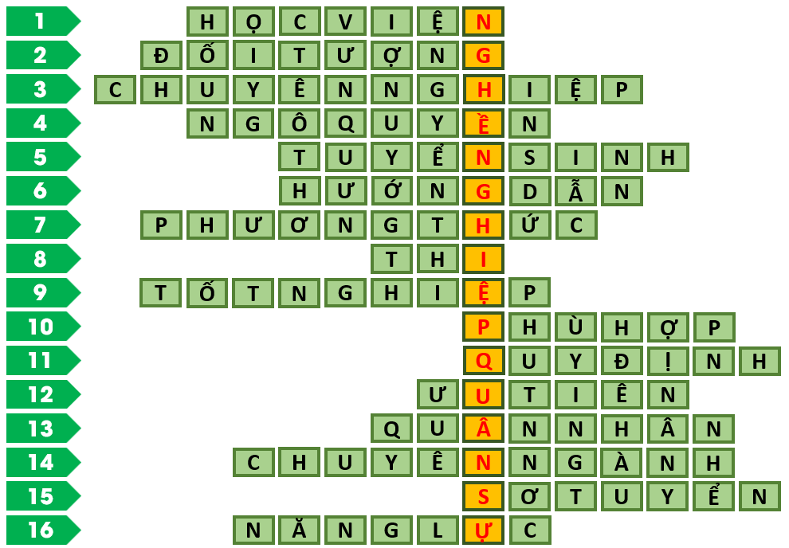
KẾT QUẢ “GIẢI Ô CHỮ 2”
Các nhóm nêu thông điệp của từ khoá
Một thông điệp của từ khoá:“Học viên các trường Quân đội được học các nội dung về chính trị, kĩ thuật – chiến thuật theo chuyên ngành, đồng thời được rèn luyện phẩm chất chính trị, đạo đức, tác phong, nếp sống, thể lực theo mục tiêu, yêu cầu đào tạo, đáp ứng nhiệm vụ được giao khi ra trường.”

Slide 73
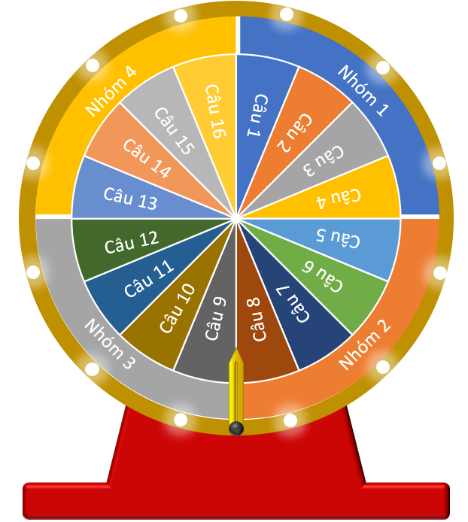
Luyện tập mục II (PA2)
Trò chơi “CHIẾC NÓN KÌ DIỆU 2”
Tìm 16 từ ngữ hàng ngang trong Bảng ô chữ biết các từ ngữ này được sử dụng trong mục II Bài 3 SGK, từ đó tìm được ô chữ hàng dọc (từ khoá).
Nêu thông điệp của từ khoá.
Vòng ngoài ghi các nhóm 1, 2, 3, 4; vòng trong ghi các câu từ 1-16 tương ứng với 16 từ ngữ hàng ngang cần tìm.
Click lần 1 vào kim màu vàng, hai vòng quay ngược chiều nhau, click lần 2, hai vòng dừng lại, nhóm và từ ngữ nhóm cần tìm được xác định ngẫu nhiên. Click vào câu được xác định ngẫu nhiên để đến slide có gợi ý từ ngữ cần tìm.
Bảng ô chữ
Chiếc nón kì diệu

Slide 74
Quy tắc:
Thành lập 4 đội chơi và cử 1 HS làm thư kí.
Mỗi đội được xác định ngẫu nhiên trả lời không quá 4 lần; từ lần thứ 5 trở đi, đội được trả lời do GV quyết định.
Thời gian suy nghĩ: 15 giây/từ ngữ. Hết 15 giây nếu đội chơi không trả lời được thì các đội khác có quyền trả lời cho đến khi tìm được từ ngữ.
Mỗi từ ngữ tìm được cùng với ít nhất 1 câu trích trong SGK (đã giới hạn) có sử dụng từ ngữ đó được tính 5 điểm. Thành tích của đội là trung bình cộng giữa tổng số điểm/số câu được trả lời.
Khi tìm được các từ ngữ hàng ngang thì từ ngữ hàng dọc (từ khoá) hiện ra. Bốn đội nêu thông điệp của từ khoá; thông điệp đúng với từ khoá được tính 5 điểm, thông điệp đúng và hay được tính 10 điểm.
Thư kí công bố kết quả.
GV nhận xét, đánh giá.

Slide 75
Câu 16
Câu 1
Câu 15
Câu 2
Câu 14
Câu 3
Câu 13
Câu 4
Câu 12
Câu 5
Câu 11
Câu 6
Câu 10
Câu 7
Câu 9
Câu 8
Click vào đây (khi thư kí thông báo đã tìm đủ đáp án 16 câu) để về slide nêu thông điệp của từ khoá

Slide 76
Cơ sở giáo dục đại học đào tạo, nghiên cứu nhiều ngành, tập trung vào việc nghiên cứu chuyên sâu các lĩnh vực thúc đẩy sự phát triển của xã hội
HỌC VIỆN
Đáp án Câu 1
Mục II Bài 3 SGK: “Học viện Quốc phòng, Học viện Lục quân, Học viện Chính trị và các trường trung cấp chuyên nghiệp không tuyển học sinh phổ thông.”
Quay về “Chiếc nón kì diệu”
15
14
13
12
11
10
9
8
7
6
5
4
3
2
1
HẾT GIỜ

Slide 77
Người, vật, hiện tượng mà con người tác động tới (trong suy nghĩ, hành động)
ĐỐI TƯỢNG
Đáp án Câu 2
Mục II Bài 3 SGK: “Thanh niên ngoài Quân đội là một trong đối tượng tuyển sinh đào tạo cán bộ cấp phân đội trình độ đại học, cao đẳng hệ chính quy trong các trường Quân đội.”
Quay về “Chiếc nón kì diệu”
15
14
13
12
11
10
9
8
7
6
5
4
3
2
1
HẾT GIỜ

Slide 78
Nghề nghiệp chuyên môn
CHUYÊN NGHIỆP
Đáp án Câu 3
Mục II Bài 3 SGK: “Quân nhân chuyên nghiệp, công nhân và viên chức quốc phòng phục vụ trong Quân đội đủ 12 tháng trở lên (tính đến tháng 9 năm tuyển sinh) là một trong đối tượng tuyển sinh đào tạo cán bộ cấp phân đội trình độ đại học, cao đẳng hệ chính quy trong các trường Quân đội.”
Quay về “Chiếc nón kì diệu”
15
14
13
12
11
10
9
8
7
6
5
4
3
2
1
HẾT GIỜ

Slide 79
Tên vị tướng của Việt Nam gắn với chiến thắng trận Bạch Đằng Giang năm 938
NGÔ QUYỀN
Đáp án Câu 4
Mục II Bài 3 SGK: “Trường Sĩ quan Công binh (Trường Đại học Ngô Quyền) thuộc hệ thống trường Quân đội.”
Quay về “Chiếc nón kì diệu”
15
14
13
12
11
10
9
8
7
6
5
4
3
2
1
HẾT GIỜ

Slide 80
Tuyển học sinh, sinh viên vào trường học
TUYỂN SINH
Đáp án Câu 5
Mục II Bài 3 SGK: “Hạ sĩ quan, binh sĩ tại ngũ theo quy định của pháp luật về nghĩa vụ quân sự, có thời gian phục vụ tại ngũ đủ 12 tháng trở lên (tính đến tháng 4 năm tuyển sinh) là một trong đối tượng tuyển sinh đào tạo cán bộ cấp phân đội trình độ đại học, cao đẳng hệ chính quy trong các trường Quân đội.”
Quay về “Chiếc nón kì diệu”
15
14
13
12
11
10
9
8
7
6
5
4
3
2
1
HẾT GIỜ

Slide 81
Chỉ bảo, dẫn dắt cho biết phương hướng và cách thức tiến hành một hoạt động nào đó
HƯỚNG DẪN
Đáp án Câu 6
Mục II Bài 3 SGK: “Tiêu chuẩn về sức khoẻ: Theo quy định hiện hành của Bộ Quốc phòng và các hướng dẫn có liên quan.”
Quay về “Chiếc nón kì diệu”
15
14
13
12
11
10
9
8
7
6
5
4
3
2
1
HẾT GIỜ

Slide 82
Cách thức và phương pháp tiến hành (nói tổng quát)
Đáp án Câu 7
PHƯƠNG THỨC
Mục II Bài 3 SGK: “Xét tuyển dựa vào học bạ trung học phổ thông là một trong những phương thức tuyển sinh đào tạo cán bộ cấp phân đội trình độ đại học, cao đẳng hệ chính quy trong các trường Quân đội.”
Quay về “Chiếc nón kì diệu”
15
14
13
12
11
10
9
8
7
6
5
4
3
2
1
HẾT GIỜ

Slide 83
Dự những hình thức kiểm tra theo quy định về kiến thức, kĩ năng để được xét chính thức công nhận có đầy đủ một tư cách nào đó
THI
Đáp án Câu 8
Mục II Bài 3 SGK: “Xét tuyển từ kì thi đánh giá năng lực do Bộ Quốc phòng tổ chức là một trong những phương thức tuyển sinh đào tạo cán bộ cấp phân đội trình độ đại học, cao đẳng hệ chính quy trong các trường Quân đội.”
Quay về “Chiếc nón kì diệu”
15
14
13
12
11
10
9
8
7
6
5
4
3
2
1
HẾT GIỜ

Slide 84
Được công nhận đã đạt tiêu chuẩn kiểm tra kiến thức hoặc trình độ nghiệp vụ sau khi học xong một trường hoặc một bậc học, một cấp học
TỐT NGHIỆP
Đáp án Câu 9
Mục II Bài 3 SGK: “Xét tuyển dựa vào kì thi tốt nghiệp trung học phổ thông quốc gia do Bộ Giáo dục và Đào tạo tổ chức là một trong những phương thức tuyển sinh đào tạo cán bộ cấp phân đội trình độ đại học, cao đẳng hệ chính quy trong các trường Quân đội.”
Quay về “Chiếc nón kì diệu”
15
14
13
12
11
10
9
8
7
6
5
4
3
2
1
HẾT GIỜ

Slide 85
Hợp với nhau, ăn khớp với nhau
PHÙ HỢP
Đáp án Câu 10
Mục II Bài 3 SGK: “Hằng năm, căn cứ thực tiễn công tác tuyển sinh để xác định tỉ lệ xét tuyển theo từng phương thức phù hợp với đối tượng, chương trình đào tạo của từng trường.”
Quay về “Chiếc nón kì diệu”
15
14
13
12
11
10
9
8
7
6
5
4
3
2
1
HẾT GIỜ

Slide 86
Định ra để phải theo, phải thực hiện trong công việc, trong hoạt động cụ thể
QUY ĐỊNH
Đáp án Câu 11
Mục II Bài 3 SGK: “Tiêu chuẩn về văn hoá (tính đến thời điểm xét tuyển): Đã tốt nghiệp trung học phổ thông theo quy định của Bộ Giáo dục và Đào tạo.”
Quay về “Chiếc nón kì diệu”
15
14
13
12
11
10
9
8
7
6
5
4
3
2
1
HẾT GIỜ

Slide 87
Được chú ý trước nhất, trước những đối tượng khác, vì được coi trọng hơn
ƯU TIÊN
Đáp án Câu 12
Mục II Bài 3 SGK: “Xét tuyển thẳng, ưu tiên xét tuyển và xét tuyển học sinh giỏi cấp trung học phổ thông là một trong những phương thức tuyển sinh đào tạo cán bộ cấp phân đội trình độ đại học, cao đẳng hệ chính quy trong các trường Quân đội.”
Quay về “Chiếc nón kì diệu”
15
14
13
12
11
10
9
8
7
6
5
4
3
2
1
HẾT GIỜ

Slide 88
Người thuộc quân đội
QUÂN NHÂN
Đáp án Câu 13
Mục II Bài 3 SGK: “Tiêu chuẩn về độ tuổi (tính đến năm dự tuyển): Thanh niên ngoài Quân đội không quá 21 tuổi; quân nhân tại ngũ hoặc đã xuất ngũ và công dân hoàn thành nghĩa vụ tham gia Công an nhân dân không quá 23 tuổi.”
Quay về “Chiếc nón kì diệu”
15
14
13
12
11
10
9
8
7
6
5
4
3
2
1
HẾT GIỜ

Slide 89
Ngành chuyên môn hẹp
Đáp án Câu 14
CHUYÊN NGÀNH
Mục II Bài 3 SGK: “Học viên các trường Quân đội được học các nội dung về chính trị, kĩ thuật – chiến thuật theo chuyên ngành, đồng thời được rèn luyện phẩm chất chính trị, đạo đức, tác phong, nếp sống, thể lực theo mục tiêu, yêu cầu đào tạo, đáp ứng nhiệm vụ được giao khi ra trường.”
Quay về “Chiếc nón kì diệu”
15
14
13
12
11
10
9
8
7
6
5
4
3
2
1
HẾT GIỜ

Slide 90
Tuyển chọn vòng đầu theo những yêu cầu tối thiểu
Đáp án Câu 15
SƠ TUYỂN
Mục II Bài 3 SGK: “Tất cả thí sinh dự tuyển đào tạo cán bộ cấp phân đội trình độ đại học, cao đẳng hệ chính quy trong các trường Quân đội đều phải qua sơ tuyển.”
Quay về “Chiếc nón kì diệu”
15
14
13
12
11
10
9
8
7
6
5
4
3
2
1
HẾT GIỜ

Slide 91
Khả năng, điều kiện chủ quan hoặc tự nhiên sẵn có để thực hiện một hoạt động nào đó
NĂNG LỰC
Đáp án Câu 16
Mục II Bài 3 SGK: “Xét tuyển từ kết quả kì thi đánh giá năng lực do các trường đại học trong nước tổ chức là một trong những phương thức tuyển sinh đào tạo cán bộ cấp phân đội trình độ đại học, cao đẳng hệ chính quy trong các trường Quân đội.”
Quay về “Chiếc nón kì diệu”
15
14
13
12
11
10
9
8
7
6
5
4
3
2
1
HẾT GIỜ

Slide 92
KẾT QUẢ “GIẢI Ô CHỮ 2”
Các nhóm nêu thông điệp của từ khoá
Một thông điệp của từ khoá:“Học viên các trường Quân đội được học các nội dung về chính trị, kĩ thuật – chiến thuật theo chuyên ngành, đồng thời được rèn luyện phẩm chất chính trị, đạo đức, tác phong, nếp sống, thể lực theo mục tiêu, yêu cầu đào tạo, đáp ứng nhiệm vụ được giao khi ra trường.”

Slide 93
III. CÔNG TÁC TUYỂN SINH, ĐÀO TẠO TRONG CÁC TRƯỜNG CÔNG AN NHÂN DÂN VIỆT NAM
1. Hệ thống nhà trường trong Công an
Khám phá 5. Em hãy kể tên một số nhà trường trong Công an nhân dân mà em biết. Theo em, có những trường nào trong Công an không tuyển học sinh phổ thông?
PHIẾU HỌC TẬP 3.5
Nhiệm vụ (HS làm việc theo cặp):
Đọc Khám phá 5, thông tin mục III/1 và vẽ LĐTD (trên giấy A4) Hệ thống nhà trường trong Công an.
Thời gian thực hiện: 03 phút.

Slide 94
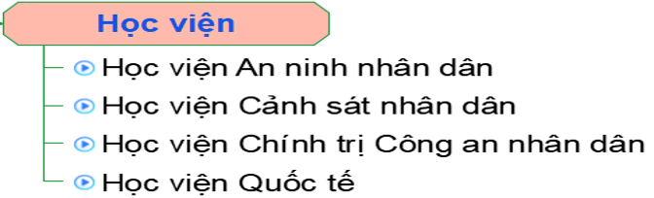
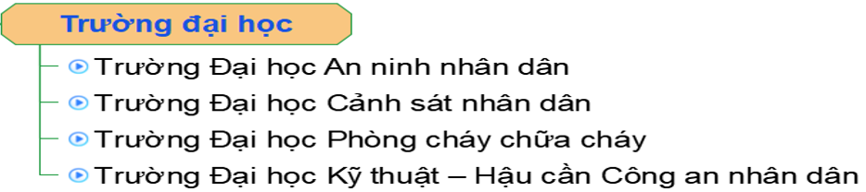
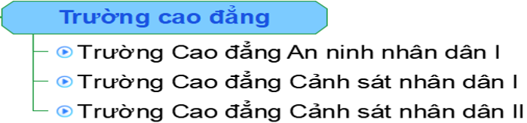
Chú ý:
Các học viện, trường đại học, trường cao đẳng trong Công an đều tuyển học sinh trung học phổ thông đáp ứng tiêu chuẩn và yêu cầu theo quy định.

Slide 95
III. CÔNG TÁC TUYỂN SINH, ĐÀO TẠO TRONG CÁC TRƯỜNG CÔNG AN NHÂN DÂN VIỆT NAM
2. Tuyển sinh đào tạo trình độ đại học chính quy tuyển mới
Khám phá 6. Em hãy nêu quy định về đối tượng, tiêu chuẩn, phương thức tuyển sinh và sơ tuyển đào tạo trình độ đại học chính quy tuyển mới trong trường Công an.
PHIẾU HỌC TẬP 3.6
Nhiệm vụ:
- Nhóm 1, 2: Đọc khám phá 6, thông tin mục III/2 và vẽ LĐTD Đối tượng, tiêu chuẩn tuyển sinh đào tạo trình độ đại học chính quy tuyển mới trong trường Công an.
- Nhóm 3, 4: Đọc khám phá 6, thông tin mục III/2 và vẽ LĐTD Phương thức tuyển sinh và sơ tuyển đào tạo trình độ đại học chính quy tuyển mới trong trường Công an.
Thời gian thực hiện: 05 phút.

Slide 96
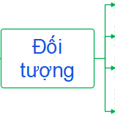


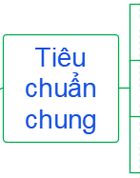
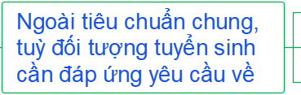


Slide 97
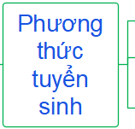
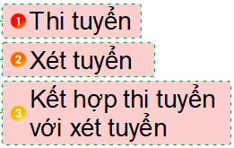
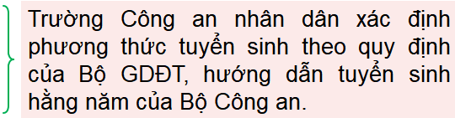
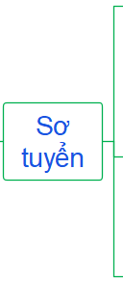
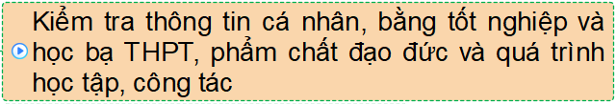
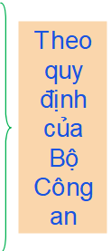
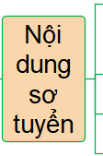




Slide 98
Chú ý:
Các trường tuyển sinh, khu vực tuyển sinh, hồ sơ đăng kí dự tuyển, hồ sơ đăng kí tuyển sinh, ưu tiên trong tuyển sinh, tổ chức thi tuyển, xét tuyển và các quy định khác trong tuyển sinh đào tạo trình độ đại học chính quy tuyển mới thực hiện theo quy định của Bộ Giáo dục và Đào tạo và hướng dẫn hằng năm của Bộ Công an.
Em có biết?
Tuyển sinh đào tạo trình độ cao đẳng, trình độ trung cấp và tuyển sinh vào Trường Văn hoá trong trường Công an thực hiện theo quy định và hướng dẫn hằng năm của Bộ Công an.

Slide 99
LỚP 12
Bài 3 (Tiết 3)
CÔNG TÁC TUYỂN SINH, ĐÀO TẠO TRONG
CÁC TRƯỜNG QUÂN ĐỘI NHÂN DÂN VIỆT NAM
VÀ CÔNG AN NHÂN DÂN VIỆT NAM
Năm học 2025 -2026

Slide 100
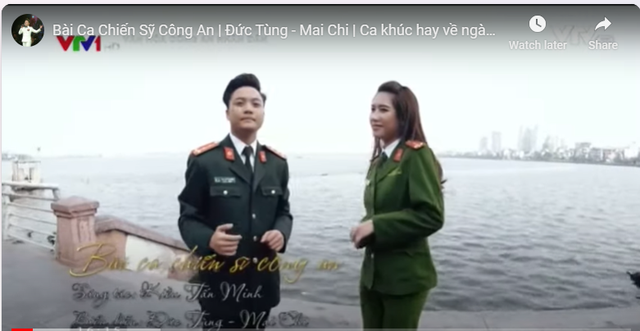
Trò chơi “Nghe nhạc, giữ bóng và trả từ khoá”:
GV chọn 1 bài hát về Công an và cho bài hát chạy/dừng ở 1 số thời điểm.
HS liên tục chuyền tay nhau 1 quả bóng nhựa trong lúc bài hát đang chạy. Khi GV dừng bài hát, quả bóng ở tay HS nào thì HS đó đọc 1 từ khoá nằm trong mục II/3, mục III/1, 2.
GV nhận xét, đánh giá mỗi từ khoá do HS trả. Nếu từ khoá được chấp nhận thì GV cho bài hát tiếp tục chạy và HS tiếp tục chuyền bóng.
1 HS ghi lại các từ khoá được GV chấp nhận lên bảng.
https://youtu.be/knGRVpe-5MA

Slide 101
III. CÔNG TÁC TUYỂN SINH, ĐÀO TẠO TRONG CÁC TRƯỜNG CÔNG AN NHÂN DÂN VIỆT NAM
3. Một số ngành đào tạo và các trình độ đào tạo trong trường Công an
Khám phá 7. Em hãy kể tên một số ngành đào tạo và trình độ đào tạo trong một số trường Công an mà em biết. Nội dung học tập, rèn luyện của học viên trong các trường đó có gì khác so với trường ngoài Công an?
PHIẾU HỌC TẬP 3.7
Nhiệm vụ (HS làm việc theo cặp):
- Đọc khám phá 7, thông tin mục III/3 và nối thông tin cột A với cột B trong bảng 3 để được kết quả đúng về một số ngành, chuyên ngành đào tạo của một số trường Công an.
- Nêu các điểm khác về nội dung học tập, rèn luyện của học viên trong các trường Công an so với trường ngoài Công an.
Thời gian thực hiện: 03 phút.

Slide 102
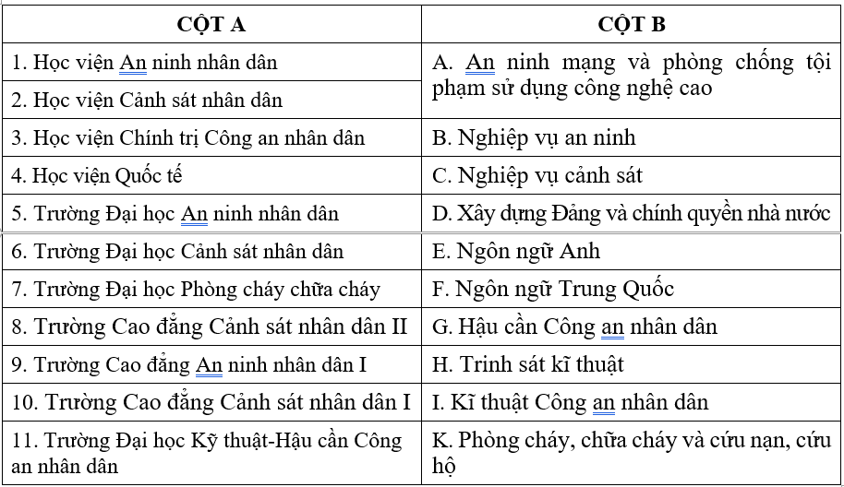
Bảng 3
Đáp án
1 - A, B
2 - C
3 - D
4 - E, F
5 - B
6 - C
7 - K
8 - C
9 - B
10 - C
11 - G, H, I

Slide 103

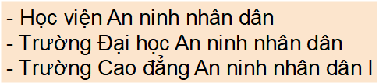

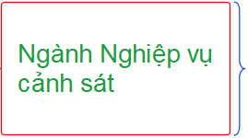
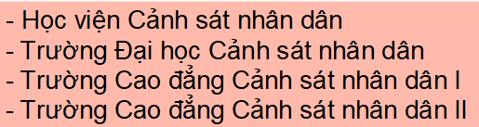



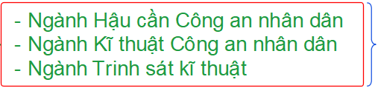


Nội dung học tập, rèn luyện của học viên trong các trường Công an có một số điểm sau khác với trường ngoài Công an: Học viên được học nghiệp vụ Công an và các môn học đặc thù; võ thuật và các kĩ năng cần thiết khác theo mục tiêu, yêu cầu đào tạo, đáp ứng nhiệm vụ được giao khi ra trường.

Slide 104
Luyện tập
4. An nói với lớp trưởng: “Tớ rất khâm phục những người lính cứu hoả nên định thi vào Trường Đại học Phòng cháy chữa cháy. Để được vào học trường này, tớ thấy chỉ cần có sức khoẻ và có khả năng giữ bình tĩnh, nhanh nhẹn. Vì thế, tớ sẽ chỉ tập trung học thật tốt môn Giáo dục thể chất trên lớp và rèn luyện thể dục thể thao ngoài giờ học”.
Nếu là lớp trưởng, em sẽ xử trí như thế nào?
Gợi ý:
Nếu là lớp trưởng, trước hết em khuyên bạn An tìm hiểu về các ngành Trường Đại học Phòng cháy chữa cháy đào tạo và tiêu chuẩn dự tuyển sinh vào trường này. Cần nghiên cứu thật kĩ xem đối với HS THPT, ngoài tiêu chuẩn “Có sức khoẻ và có khả năng giữ bình tĩnh, nhanh nhẹn” còn phải đáp ứng các tiêu chuẩn nào khác, nhất là tiêu chuẩn kết quả học tập ở cấp THPT. Từ đó xây dựng và thực hiện kế hoạch học tập, rèn luyện để đạt được nguyện vọng.

Slide 105
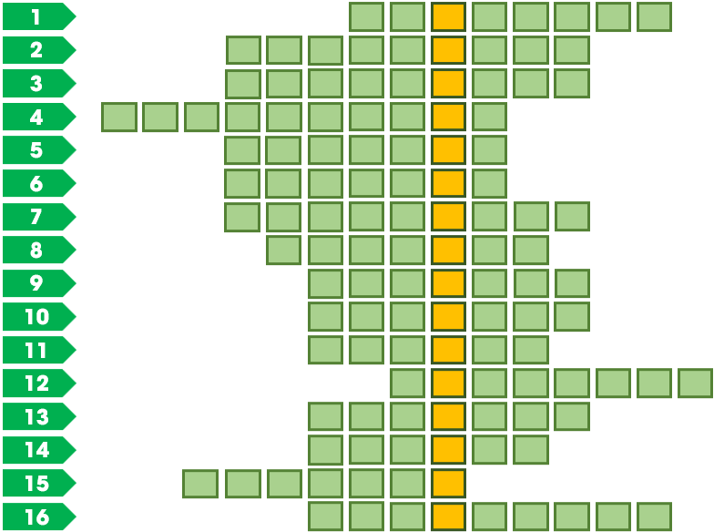
Luyện tập mục III (PA1)
Trò chơi “GIẢI Ô CHỮ 3”
Tìm 16 từ ngữ hàng ngang trong Bảng ô chữ biết các từ ngữ này được sử dụng trong mục III Bài 3 SGK, từ đó tìm được ô chữ hàng dọc (từ khoá).
Nêu thông điệp của từ khoá.
Bảng ô chữ

Slide 106
Quy tắc:
Thành lập 4 đội chơi và cử 1 HS làm thư kí.
Rút thăm: mỗi đội tìm 4 từ ngữ.
Thời gian suy nghĩ: 15 giây/từ ngữ. Hết 15 giây nếu đội chơi không trả lời được thì các đội khác có quyền trả lời cho đến khi tìm được từ ngữ.
Mỗi từ ngữ tìm được cùng với ít nhất 1 câu trích trong SGK (đã giới hạn) có sử dụng từ ngữ đó được tính 5 điểm. Thành tích của đội là trung bình cộng giữa tổng số điểm/số câu được giao.
Khi tìm được các từ ngữ hàng ngang thì từ ngữ hàng dọc (từ khoá) hiện ra. Bốn đội nêu thông điệp của từ khoá; thông điệp đúng với từ khoá được tính 5 điểm, thông điệp đúng và hay được tính 10 điểm.
Thư kí công bố kết quả.
GV nhận xét, đánh giá.

Slide 107
BẢNG Ô CHỮ
1
B
Ì
N
H
T
Ĩ
N
H
2
T
H
Ư
Ờ
N
G
T
R
Ú
3
T
I
Ê
U
C
H
U
Ẩ
N
4
C
H
Í
N
H
Q
U
Y
Ề
N
5
X
Á
C
Đ
Ị
N
H
6
X
U
Ấ
T
N
G
Ũ
7
N
Ă
N
G
K
H
I
Ế
U
8
T
H
Í
S
I
N
H
9
N
H
I
Ệ
M
V
Ụ
10
C
H
Ụ
P
Ả
N
H
11
Y
Ê
U
C
Ầ
U
12
C
Ô
N
G
K
H
A
I
13
T
R
Ì
N
H
Đ
Ộ
14
Đ
Ă
N
G
K
Í
15
K
I
Ể
M
T
R
A
16
N
H
A
N
H
N
H
Ẹ
N
Khi tìm đủ từ ngữ, click vào đây
để về slide thông điệp của từ khoá

Slide 108
15
14
13
12
11
10
9
8
7
6
5
4
3
2
1
1
HẾT GIỜ
Làm chủ được hành động của mình, không bối rối.
Đáp án
B
Ì
N
H
T
Ĩ
N
H
Mục III Bài 3 SGK: Có khả năng giữ bình tĩnh, nhanh nhẹn, có trí nhớ tốt, tư duy logic và những phẩm chất khác theo yêu cầu của từng hệ lực lượng nghiệp vụ trong Công an nhân dân (nếu có) là một trong những tiêu chuẩn chung tuyển sinh đào tạo trình độ đại học chính quy tuyển mới trong trường Công an.
Về bảng ô chữ

Slide 109
2
15
14
13
12
11
10
9
8
7
6
5
4
3
2
1
HẾT GIỜ
Cư trú thường xuyên, lâu dài tại một nơi
Đáp án
T
H
Ư
Ờ
N
G
T
R
Ú
Mục III Bài 3 SGK: Công dân thường trú tại địa phương nơi đăng kí sơ tuyển là một trong những đối tượng tuyển sinh đào tạo trình độ đại học chính quy tuyển mới trong trường Công an.
Về bảng ô chữ

Slide 110
15
14
13
12
11
10
9
8
7
6
5
4
3
2
1
3
HẾT GIỜ
Điều quy định làm căn cứ để đánh giá, phân loại
Đáp án
T
I
Ê
U
C
H
U
Ẩ
N
Mục III Bài 3 SGK: Ngoài tiêu chuẩn chung, tùy đối tượng tuyển sinh cần đáp ứng các yêu cầu về độ tuổi; kết quả học tập, rèn luyện trong những năm học ở cấp trung học phổ thông; thời gian, kết quả xếp loại công tác theo quy định của Bộ Công an.
Về bảng ô chữ

Slide 111
4
15
14
13
12
11
10
9
8
7
6
5
4
3
2
1
HẾT GIỜ
Quyền điều khiển bộ máy nhà nước
Đáp án
C
H
Í
N
H
Q
U
Y
Ề
N
Mục III Bài 3 SGK: Xây dựng Đảng và chính quyền nhà nước là một trong những ngành đào tạo của Học viện Chính trị Công an nhân dân.
Về bảng ô chữ

Slide 112
5
15
14
13
12
11
10
9
8
7
6
5
4
3
2
1
HẾT GIỜ
Định rõ, vạch rõ một cách hợp lí để theo đó mà làm
Đáp án
X
Á
C
Đ
Ị
N
H
Mục III Bài 3 SGK: Trường Công an nhân dân xác định phương thức tuyển sinh theo quy định của Bộ Giáo dục và Đào tạo, Bộ Lao động – Thương binh và Xã hội, hướng dẫn tuyển sinh hằng năm của Bộ Công an.
Về bảng ô chữ

Slide 113
15
14
13
12
11
10
9
8
7
6
5
4
3
2
1
6
HẾT GIỜ
Ra khỏi quân đội
Đáp án
X
U
Ấ
T
N
G
Ũ
Mục III Bài 3 SGK: Công dân hoàn thành nghĩa vụ tham gia Công an nhân dân có quyết định xuất ngũ trong vòng 12 tháng tính đến tháng dự tuyển là một trong những đối tượng tuyển sinh đào tạo trình độ đại học chính quy tuyển mới trong trường Công an.
Về bảng ô chữ

Slide 114
7
15
14
13
12
11
10
9
8
7
6
5
4
3
2
1
HẾT GIỜ
Tổng thể nói chung những phẩm chất sẵn có giúp con người có thể hoàn thành tốt một loại hoạt động ngay khi chưa được học tập và rèn luyện trong hoạt động đó
Đáp án
N
Ă
N
G
K
H
I
Ế
U
Mục III Bài 3 SGK: Nội dung sơ tuyển (kiểm tra thông tin cá nhân, bằng tốt nghiệp và học bạ trung học phổ thông, phẩm chất đạo đức và quá trình học tập, công tác; kiểm tra sức khoẻ, năng khiếu; thẩm tra, xác minh, kết luận tiêu chuẩn chính trị; chụp ảnh thí sinh) và công khai kết quả sơ tuyển thực hiện theo quy định của Bộ Công an.
Về bảng ô chữ

Slide 115
15
14
13
12
11
10
9
8
7
6
5
4
3
2
1
8
HẾT GIỜ
Người tham dự một kì thi để kiểm tra trình độ
Đáp án
T
H
Í
S
I
N
H
Mục III Bài 3 SGK: Tất cả thí sinh dự tuyển đào tạo trình độ đại học chính quy tuyển mới trong trường Công an phải tham gia sơ tuyển.
Về bảng ô chữ

Slide 116
9
15
14
13
12
11
10
9
8
7
6
5
4
3
2
1
HẾT GIỜ
Công việc do cơ quan, đơn vị hoặc tổ chức giao cho phải làm vì một mục đích và trong một thời gian nhất định
Đáp án
N
H
I
Ệ
M
V
Ụ
Mục III Bài 3 SGK: Học viên các trường Công an được học tập về chính trị, khoa học xã hội và nhân văn, pháp luật, ngoại ngữ, tin học, kiến thức, kĩ năng về quốc phòng, an ninh; nghiệp vụ Công an và các môn học đặc thù; võ thuật và các kĩ năng cần thiết khác theo mục tiêu, yêu cầu đào tạo, đáp ứng nhiệm vụ được giao khi ra trường.
Về bảng ô chữ

Slide 117
10
15
14
13
12
11
10
9
8
7
6
5
4
3
2
1
HẾT GIỜ
Ghi lại nhanh hình ảnh bằng máy ảnh
Đáp án
C
H
Ụ
P
Ả
N
H
Mục III Bài 3 SGK: Nội dung sơ tuyển (kiểm tra thông tin cá nhân, bằng tốt nghiệp và học bạ trung học phổ thông, phẩm chất đạo đức và quá trình học tập, công tác; kiểm tra sức khoẻ, năng khiếu; thẩm tra, xác minh, kết luận tiêu chuẩn chính trị; chụp ảnh thí sinh) và công khai kết quả sơ tuyển thực hiện theo quy định của Bộ Công an.
Về bảng ô chữ

Slide 118
11
15
14
13
12
11
10
9
8
7
6
5
4
3
2
1
HẾT GIỜ
Điều cần phải đạt được trong một việc nào đó
Đáp án
Y
Ê
U
C
Ầ
U
Mục III Bài 3 SGK: Các học viện, trường đại học, trường cao đẳng trong Công an đều tuyển học sinh trung học phổ thông đáp ứng tiêu chuẩn và yêu cầu theo quy định.
Về bảng ô chữ

Slide 119
15
14
13
12
11
10
9
8
7
6
5
4
3
2
1
12
HẾT GIỜ
Không giữ kín, mà để cho mọi người đều có thể biết
Đáp án
C
Ô
N
G
K
H
A
I
Mục III Bài 3 SGK: Nội dung sơ tuyển (kiểm tra thông tin cá nhân, bằng tốt nghiệp và học bạ trung học phổ thông, phẩm chất đạo đức và quá trình học tập, công tác; kiểm tra sức khoẻ, năng khiếu; thẩm tra, xác minh, kết luận tiêu chuẩn chính trị; chụp ảnh thí sinh) và công khai kết quả sơ tuyển thực hiện theo quy định của Bộ Công an.
Về bảng ô chữ

Slide 120
15
14
13
12
11
10
9
8
7
6
5
4
3
2
1
13
HẾT GIỜ
Mức độ về sự hiểu biết, về kĩ năng được xác định hoặc đánh giá theo tiêu chuẩn nhất định nào đó
Đáp án
T
R
Ì
N
H
Đ
Ộ
Mục III Bài 3 SGK: Các trình độ trung cấp, cao đẳng, đại học, thạc sĩ, tiến sĩ được đào tạo theo quy định đối với từng trường cao đẳng, trường đại học, học viện trong Công an.
Về bảng ô chữ

Slide 121
15
14
13
12
11
10
9
8
7
6
5
4
3
2
1
14
HẾT GIỜ
Ghi vào sổ của cơ quan quản lí để chính thức được công nhận cho hưởng quyền lợi hay làm nghĩa vụ
Đáp án
Đ
Ă
N
G
K
Í
Mục III Bài 3 SGK: Các trường tuyển sinh, khu vực tuyển sinh, hồ sơ đăng kí dự tuyển, hồ sơ đăng kí tuyển sinh, ưu tiên trong tuyển sinh, tổ chức thi tuyển, xét tuyển và các quy định khác trong tuyển sinh đào tạo trình độ đại học chính quy tuyển mới thực hiện theo quy định của Bộ Giáo dục và Đào tạo và hướng dẫn hằng năm của Bộ Công an.
Về bảng ô chữ

Slide 122
15
14
13
12
11
10
9
8
7
6
5
4
3
2
1
15
HẾT GIỜ
Xem xét tình hình thực tế để đánh giá, nhận xét
Đáp án
K
I
Ể
M
T
R
A
Mục III Bài 3 SGK: Nội dung sơ tuyển (kiểm tra thông tin cá nhân, bằng tốt nghiệp và học bạ trung học phổ thông, phẩm chất đạo đức và quá trình học tập, công tác; kiểm tra sức khoẻ, năng khiếu; thẩm tra, xác minh, kết luận tiêu chuẩn chính trị; chụp ảnh thí sinh) và công khai kết quả sơ tuyển thực hiện theo quy định của Bộ Công an.
Về bảng ô chữ

Slide 123
15
14
13
12
11
10
9
8
7
6
5
4
3
2
1
16
HẾT GIỜ
Nhanh trong mọi cử chỉ, động tác
Đáp án
N
H
A
N
H
N
H
Ẹ
N
Mục III Bài 3 SGK: Có khả năng giữ bình tĩnh, nhanh nhẹn, có trí nhớ tốt, tư duy logic và những phẩm chất khác theo yêu cầu của từng hệ lực lượng nghiệp vụ trong Công an nhân dân (nếu có) là một trong những tiêu chuẩn chung tuyển sinh đào tạo trình độ đại học chính quy tuyển mới trong trường Công an.
Về bảng ô chữ

Slide 124

KẾT QUẢ “GIẢI Ô CHỮ 3”
Các nhóm nêu thông điệp của từ khoá
Một thông điệp của từ khoá:“Học viên các trường Công an được học tập về chính trị, khoa học xã hội và nhân văn, pháp luật, ngoại ngữ, tin học, kiến thức, kĩ năng về quốc phòng, an ninh; nghiệp vụ Công an và các môn học đặc thù; võ thuật và các kĩ năng cần thiết khác theo mục tiêu, yêu cầu đào tạo, đáp ứng nhiệm vụ được giao khi ra trường.”

Slide 125
Luyện tập mục III (PA2)
Trò chơi “CHIẾC NÓN KÌ DIỆU 3”
Tìm 16 từ ngữ hàng ngang trong Bảng ô chữ biết các từ ngữ này được sử dụng trong mục III Bài 3 SGK, từ đó tìm được ô chữ hàng dọc (từ khoá).
Nêu thông điệp của từ khoá.
Vòng ngoài ghi các nhóm 1, 2, 3, 4; vòng trong ghi các câu từ 1-16 tương ứng với 16 từ ngữ hàng ngang cần tìm.
Click lần 1 vào kim màu vàng, hai vòng quay ngược chiều nhau, click lần 2, hai vòng dừng lại, nhóm và từ ngữ nhóm cần tìm được xác định ngẫu nhiên. Click vào câu được xác định ngẫu nhiên để đến slide có gợi ý từ ngữ cần tìm.
Bảng ô chữ
Chiếc nón kì diệu

Slide 126
Quy tắc:
Thành lập 4 đội chơi và cử 1 HS làm thư kí.
Mỗi đội được xác định ngẫu nhiên trả lời không quá 4 lần; từ lần thứ 5 trở đi, đội được trả lời do GV quyết định.
Thời gian suy nghĩ: 15 giây/từ ngữ. Hết 15 giây nếu đội chơi không trả lời được thì các đội khác có quyền trả lời cho đến khi tìm được từ ngữ.
Mỗi từ ngữ tìm được cùng với ít nhất 1 câu trích trong SGK (đã giới hạn) có sử dụng từ ngữ đó được tính 5 điểm. Thành tích của đội là trung bình cộng giữa tổng số điểm/số câu được trả lời.
Khi tìm được các từ ngữ hàng ngang thì từ ngữ hàng dọc (từ khoá) hiện ra. Bốn đội nêu thông điệp của từ khoá; thông điệp đúng với từ khoá được tính 5 điểm, thông điệp đúng và hay được tính 10 điểm.
Thư kí công bố kết quả.
GV nhận xét, đánh giá.

Slide 127
Câu 16
Câu 1
Câu 15
Câu 2
Câu 14
Câu 3
Câu 13
Câu 4
Câu 12
Câu 5
Câu 11
Câu 6
Câu 10
Câu 7
Câu 9
Câu 8
Click vào đây (khi thư kí thông báo đã tìm đủ đáp án 16 câu) để về slide nêu thông điệp của từ khoá

Slide 128
Làm chủ được hành động của mình, không bối rối
BÌNH TĨNH
Đáp án Câu 1
Mục III Bài 3 SGK: Có khả năng giữ bình tĩnh, nhanh nhẹn, có trí nhớ tốt, tư duy logic và những phẩm chất khác theo yêu cầu của từng hệ lực lượng nghiệp vụ trong Công an nhân dân (nếu có) là một trong những tiêu chuẩn chung tuyển sinh đào tạo trình độ đại học chính quy tuyển mới trong trường Công an.
Quay về “Chiếc nón kì diệu”
15
14
13
12
11
10
9
8
7
6
5
4
3
2
1
HẾT GIỜ

Slide 129
Cư trú thường xuyên, lâu dài tại một nơi
THƯỜNG TRÚ
Đáp án Câu 2
Mục III Bài 3 SGK: Công dân thường trú tại địa phương nơi đăng kí sơ tuyển là một trong những đối tượng tuyển sinh đào tạo trình độ đại học chính quy tuyển mới trong trường Công an.
Quay về “Chiếc nón kì diệu”
15
14
13
12
11
10
9
8
7
6
5
4
3
2
1
HẾT GIỜ

Slide 130
Điều quy định làm căn cứ để đánh giá, phân loại
TIÊU CHUẨN
Đáp án Câu 3
Mục III Bài 3 SGK: Ngoài tiêu chuẩn chung, tùy đối tượng tuyển sinh cần đáp ứng các yêu cầu về độ tuổi; kết quả học tập, rèn luyện trong những năm học ở cấp trung học phổ thông; thời gian, kết quả xếp loại công tác theo quy định của Bộ Công an.
Quay về “Chiếc nón kì diệu”
15
14
13
12
11
10
9
8
7
6
5
4
3
2
1
HẾT GIỜ

Slide 131
Quyền điều khiển bộ máy nhà nước
CHÍNH QUYỀN
Đáp án Câu 4
Mục III Bài 3 SGK: Xây dựng Đảng và chính quyền nhà nước là một trong những ngành đào tạo của Học viện Chính trị Công an nhân dân.
Quay về “Chiếc nón kì diệu”
15
14
13
12
11
10
9
8
7
6
5
4
3
2
1
HẾT GIỜ

Slide 132
Định rõ, vạch rõ một cách hợp lí để theo đó mà làm
XÁC ĐỊNH
Đáp án Câu 5
Mục III Bài 3 SGK: Trường Công an nhân dân xác định phương thức tuyển sinh theo quy định của Bộ Giáo dục và Đào tạo, Bộ Lao động – Thương binh và Xã hội, hướng dẫn tuyển sinh hằng năm của Bộ Công an.
Quay về “Chiếc nón kì diệu”
15
14
13
12
11
10
9
8
7
6
5
4
3
2
1
HẾT GIỜ

Slide 133
Ra khỏi quân đội
XUẤT NGŨ
Đáp án Câu 6
Mục III Bài 3 SGK: Công dân hoàn thành nghĩa vụ tham gia Công an nhân dân có quyết định xuất ngũ trong vòng 12 tháng tính đến tháng dự tuyển là một trong những đối tượng tuyển sinh đào tạo trình độ đại học chính quy tuyển mới trong trường Công an.
Quay về “Chiếc nón kì diệu”
15
14
13
12
11
10
9
8
7
6
5
4
3
2
1
HẾT GIỜ

Slide 134
Tổng thể nói chung những phẩm chất sẵn có giúp con người có thể hoàn thành tốt một loại hoạt động ngay khi chưa được học tập và rèn luyện trong hoạt động đó
Đáp án Câu 7
NĂNG KHIẾU
Mục III Bài 3 SGK: Nội dung sơ tuyển (kiểm tra thông tin cá nhân, bằng tốt nghiệp và học bạ trung học phổ thông, phẩm chất đạo đức và quá trình học tập, công tác; kiểm tra sức khoẻ, năng khiếu; thẩm tra, xác minh, kết luận tiêu chuẩn chính trị; chụp ảnh thí sinh) và công khai kết quả sơ tuyển thực hiện theo quy định của Bộ Công an.
Quay về “Chiếc nón kì diệu”
15
14
13
12
11
10
9
8
7
6
5
4
3
2
1
HẾT GIỜ

Slide 135
Người tham dự một kì thi để kiểm tra trình độ
THÍ SINH
Đáp án Câu 8
Mục III Bài 3 SGK: Tất cả thí sinh dự tuyển đào tạo trình độ đại học chính quy tuyển mới trong trường Công an phải tham gia sơ tuyển.
Quay về “Chiếc nón kì diệu”
15
14
13
12
11
10
9
8
7
6
5
4
3
2
1
HẾT GIỜ

Slide 136
Công việc do cơ quan, đơn vị hoặc tổ chức giao cho phải làm vì một mục đích và trong một thời gian nhất định
NHIỆM VỤ
Đáp án Câu 9
Mục III Bài 3 SGK: Học viên các trường Công an được học tập về chính trị, khoa học xã hội và nhân văn, pháp luật, ngoại ngữ, tin học, kiến thức, kĩ năng về quốc phòng, an ninh; nghiệp vụ Công an và các môn học đặc thù; võ thuật và các kĩ năng cần thiết khác theo mục tiêu, yêu cầu đào tạo, đáp ứng nhiệm vụ được giao khi ra trường.
Quay về “Chiếc nón kì diệu”
15
14
13
12
11
10
9
8
7
6
5
4
3
2
1
HẾT GIỜ

Slide 137
Ghi lại nhanh hình ảnh bằng máy ảnh
CHỤP ẢNH
Đáp án Câu 10
Mục III Bài 3 SGK: Nội dung sơ tuyển (kiểm tra thông tin cá nhân, bằng tốt nghiệp và học bạ trung học phổ thông, phẩm chất đạo đức và quá trình học tập, công tác; kiểm tra sức khoẻ, năng khiếu; thẩm tra, xác minh, kết luận tiêu chuẩn chính trị; chụp ảnh thí sinh) và công khai kết quả sơ tuyển thực hiện theo quy định của Bộ Công an.
Quay về “Chiếc nón kì diệu”
15
14
13
12
11
10
9
8
7
6
5
4
3
2
1
HẾT GIỜ

Slide 138
Điều cần phải đạt được trong một việc nào đó
YÊU CẦU
Đáp án Câu 11
Mục III Bài 3 SGK: Các học viện, trường đại học, trường cao đẳng trong Công an đều tuyển học sinh trung học phổ thông đáp ứng tiêu chuẩn và yêu cầu theo quy định.
Quay về “Chiếc nón kì diệu”
15
14
13
12
11
10
9
8
7
6
5
4
3
2
1
HẾT GIỜ

Slide 139
Không giữ kín, mà để cho mọi người đều có thể biết
CÔNG KHAI
Đáp án Câu 12
Mục III Bài 3 SGK: Nội dung sơ tuyển (kiểm tra thông tin cá nhân, bằng tốt nghiệp và học bạ trung học phổ thông, phẩm chất đạo đức và quá trình học tập, công tác; kiểm tra sức khoẻ, năng khiếu; thẩm tra, xác minh, kết luận tiêu chuẩn chính trị; chụp ảnh thí sinh) và công khai kết quả sơ tuyển thực hiện theo quy định của Bộ Công an.
Quay về “Chiếc nón kì diệu”
15
14
13
12
11
10
9
8
7
6
5
4
3
2
1
HẾT GIỜ

Slide 140
Mức độ về sự hiểu biết, về kĩ năng được xác định hoặc đánh giá theo tiêu chuẩn nhất định nào đó
TRÌNH ĐỘ
Đáp án Câu 13
Mục III Bài 3 SGK: Các trình độ trung cấp, cao đẳng, đại học, thạc sĩ, tiến sĩ được đào tạo theo quy định đối với từng trường cao đẳng, trường đại học, học viện trong Công an.
Quay về “Chiếc nón kì diệu”
15
14
13
12
11
10
9
8
7
6
5
4
3
2
1
HẾT GIỜ

Slide 141
Ghi vào sổ của cơ quan quản lí để chính thức được công nhận cho hưởng quyền lợi hay làm nghĩa vụ
Đáp án Câu 14
ĐĂNG KÍ
Mục III Bài 3 SGK: Các trường tuyển sinh, khu vực tuyển sinh, hồ sơ đăng kí dự tuyển, hồ sơ đăng kí tuyển sinh, ưu tiên trong tuyển sinh, tổ chức thi tuyển, xét tuyển và các quy định khác trong tuyển sinh đào tạo trình độ đại học chính quy tuyển mới thực hiện theo quy định của Bộ Giáo dục và Đào tạo và hướng dẫn hằng năm của Bộ Công an.
Quay về “Chiếc nón kì diệu”
15
14
13
12
11
10
9
8
7
6
5
4
3
2
1
HẾT GIỜ

Slide 142
Xem xét tình hình thực tế để đánh giá, nhận xét
Đáp án Câu 15
KIỂM TRA
Mục III Bài 3 SGK: Nội dung sơ tuyển (kiểm tra thông tin cá nhân, bằng tốt nghiệp và học bạ trung học phổ thông, phẩm chất đạo đức và quá trình học tập, công tác; kiểm tra sức khoẻ, năng khiếu; thẩm tra, xác minh, kết luận tiêu chuẩn chính trị; chụp ảnh thí sinh) và công khai kết quả sơ tuyển thực hiện theo quy định của Bộ Công an.
Quay về “Chiếc nón kì diệu”
15
14
13
12
11
10
9
8
7
6
5
4
3
2
1
HẾT GIỜ

Slide 143
Nhanh trong mọi cử chỉ, động tác
NHANH NHẸN
Đáp án Câu 16
Mục III Bài 3 SGK: Có khả năng giữ bình tĩnh, nhanh nhẹn, có trí nhớ tốt, tư duy logic và những phẩm chất khác theo yêu cầu của từng hệ lực lượng nghiệp vụ trong Công an nhân dân (nếu có) là một trong những tiêu chuẩn chung tuyển sinh đào tạo trình độ đại học chính quy tuyển mới trong trường Công an.
Quay về “Chiếc nón kì diệu”
15
14
13
12
11
10
9
8
7
6
5
4
3
2
1
HẾT GIỜ

Slide 144
KẾT QUẢ “GIẢI Ô CHỮ 3”
Các nhóm nêu thông điệp của từ khoá
Một thông điệp của từ khoá:“Học viên các trường Công an được học tập về chính trị, khoa học xã hội và nhân văn, pháp luật, ngoại ngữ, tin học, kiến thức, kĩ năng về quốc phòng, an ninh; nghiệp vụ Công an và các môn học đặc thù; võ thuật và các kĩ năng cần thiết khác theo mục tiêu, yêu cầu đào tạo, đáp ứng nhiệm vụ được giao khi ra trường.”

Slide 145
IV. CÔNG TÁC ĐỊNH HƯỚNG NGHỀ NGHIỆP QUÂN SỰ, CÔNG AN
1. Công tác định hướng của nhà trường và gia đình
2. Công tác định hướng của các trường Quân đội, Công an
Khám phá
8. Theo em, thông tin định hướng nghề nghiệp quân sự, công an có thể tìm hiểu từ những nguồn nào?
PHIẾU HỌC TẬP 3.8
Nhiệm vụ (HS làm việc theo cặp):
Đọc khám phá 8, thông tin mục IV SGK và lập LĐTD Những điều HS cần biết về công tác định hướng nghề nghiệp quân sự, công an.
Thời gian thực hiện: 05 phút.

Slide 146
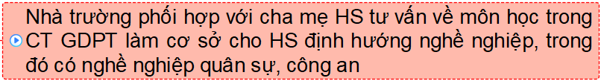
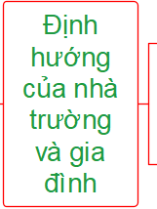
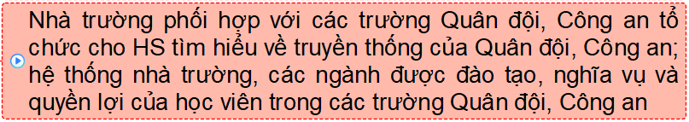





Slide 147
Luyện tập
5. Quân và Quyên là bạn thân từ nhỏ. Hai bạn vừa trúng tuyển vào lớp 10. Quân chia sẻ với Quyên: “Tớ xác định sẽ vào học một trường trong Quân đội. Từ nay, tớ sẽ tìm hiểu tổ hợp môn học xét tuyển vào trường Quân đội và xin bố mẹ cho tớ chỉ tập trung học các môn này. Các môn khác, kể cả môn học bắt buộc, tớ chỉ học vừa đủ điều kiện dự kì thi tốt nghiệp trung học phổ thông”.
Nếu là Quyên, em sẽ xử trí như thế nào?
Gợi ý:
Nếu là Quyên, trước hết em tỏ thái độ ủng hộ nguyện vọng thi vào một trường Quân đội của Quân. Sau đó, em giải thích để Quân hiểu rõ các môn học ở cấp THPT đều nhằm mục tiêu định hướng nghề nghiệp cho HS sau khi tốt nghiệp THPT, tiếp tục học lên hoặc đi vào cuộc sống lao động. Vì vậy, song song với ôn luyện các môn học để dự tuyển vào một trường Quân đội, HS THPT vẫn cần học một cách nghiêm túc tất cả các môn học, dù là môn học bắt buộc hay môn học tự chọn để đạt kết quả tốt nhất trong kì thi tốt nghiệp THPT. Mặt khác, kết quả kì thi tốt nghiệp THPT cũng là một trong căn cứ để xét tuyển vào trường Quân đội.

Slide 148
Luyện tập
6. Sau nhiều lần đắn đo, cân nhắc Minh dự định sẽ thi vào một trường Công an. Minh nói với Bình: “Phương án thi tốt nghiệp trung học phổ thông có số môn thi bắt buộc ít mà lại có nhiều cơ hội chọn tổ hợp môn thi. Tớ chỉ lo thi vào trường Công an còn phải khám sức khoẻ, sơ tuyển, xác minh chính trị và một số tiêu chuẩn nữa, không biết thông tin về các thủ tục này có thể tìm hiểu ở đâu”.
Nếu là Bình, em sẽ tư vấn như thế nào để Minh yên tâm học tập và cố gắng đạt được nguyện vọng của mình?
Gợi ý:
Nếu là Bình, em sẽ tư vấn cho Minh: thông tin về thủ tục khám sức khoẻ, sơ tuyển, xác minh chính trị và các thủ tục khác sẽ được trường Công an phối hợp với trường THPT thông báo sớm, đầy đủ, rõ ràng và trực tiếp đối thoại, giải đáp thắc mắc cho HS. Các thủ tục này được đăng tải trên các phương tiện thông tin đại chúng nên HS dễ dàng tìm hiểu và thực hiện. Mặt khác, HS còn luôn có sự đồng hành của thầy cô giáo và người thân.

Slide 149
Vận dụng
- Nhóm 1: Thuyết minh về chủ đề “Sẵn sàng trở thành học viên Quân đội nhân dân”.
- Nhóm 2: Thuyết minh về chủ đề “Sẵn sàng trở thành học viên Công an nhân dân”.
- Nhóm 3: Thuyết minh về một trường Quân đội có tuyển học sinh THPT.
- Nhóm 4: Thuyết minh về một trường Công an có tuyển học sinh THPT.
PHIẾU HỌC TẬP 3.9
Nhiệm vụ: Các nhóm xây dựng kế hoạch thực hiện dự án theo mẫu sau:
Thời gian thực hiện: 05 phút.
KẾ HOẠCH THỰC HIỆN DỰ ÁN Xây dựng và thuyết trình về chủ đề (ghi tên chủ đề)……… 1. Mục tiêu của dự án 2. Nội dung thuyết trình 3. Địa điểm và cách sưu tầm thông tin minh hoạ cho nội dung thuyết trình 4. Thời gian thực hiện: 30 ngày (ngoài thời gian trên lớp) 5. Phân công (Trưởng nhóm; thư kí; người biên tập nội dung thuyết trình, sưu tầm hình ảnh, viết lời thuyết minh, thiết kế bản trình chiếu, trình bày trước lớp)

Slide 150
Tiêu chí đánh giá
Tiêu chí | Mô tả tiêu chí | Mức độ/Điểm
 |  | Chưa đạt | Đạt | Tốt
1.Xây dựng và triển khai kế hoạch thực hiện dự án | - Đạt: Đủ nội dung theo mẫu; thuyết trình kế hoạch rõ ràng; đăng kí và nộp kết quả thực hiện dự án đúng thời hạn. - Tốt: Đủ nội dung theo mẫu; thuyết trình kế hoạch rõ ràng; đăng kí và nộp kết quả thực hiện dự án trước thời hạn. | 0 | 0.5 | 1
2.Nội dung dự án | - Đạt: Đúng, đủ nội dung cơ bản theo yêu cầu của bài tập vận dụng; có 1 nội dung lạc chủ đề. - Tốt: Đúng, đủ nội dung cơ bản theo yêu cầu của bài tập vận dụng; không có nội dung nào lạc chủ đề. | 0 | 3.0 | 4
3. Hình thức sản phẩm báo cáo kết quả dự án | - Đạt: Cấu trúc logic, rõ ràng; kênh chữ và kênh hình bảo đảm phù hợp. - Tốt: Cấu trúc logic, rõ ràng; kênh chữ và kênh hình bảo đảm phù hợp; sáng tạo, độc đáo. | 0 | 0.5 | 1
4. Thuyết trình trước lớp về kết quả dự án | - Đạt: Tự tin; nói to, rõ ràng, lưu loát - Tốt: Tự tin; nói to, rõ ràng, lưu loát; thoát li tài liệu; truyền cảm, thuyết phục. | 0 | 1.5 | 2
5. Ý kiến của nhóm đối với các nhóm khác | - Đạt: Có 3 ý kiến (nhận xét/nêu câu hỏi/ phản biện/phát hiện tình huống có vấn đề...) - Tốt: Có từ 4 ý kiến trở lên (nhận xét/nêu câu hỏi/phản biện/phát hiện tình huống có vấn đề...) | 0 | 1.5 | 2
 | Cộng | 0 | 7 | 10

Slide 151
TRẮC NGHIỆM
Các câu hỏi chỉ sử dụng kiến thức trong SGK Giáo dục quốc phòng và an ninh 12 (bộ sách Cánh Diều)
Mỗi câu hỏi chọn 1 phương án trong 4 phương án cho trước

Slide 152
Câu 3.1. Cho thông tin sau: “Một trong những yêu cầu đối với công tác tuyển sinh, đào tạo trong các trường Quân đội, Công an là: lựa chọn những công dân (.....) vào đào tạo trong các trường Quân đội, Công an đáp ứng yêu cầu nhiệm vụ nâng cao chất lượng nguồn nhân lực, góp phần xây dựng Quân đội nhân dân Việt Nam, Công an nhân dân Việt Nam cách mạng, chính quy, tinh nhuệ, từng bước hiện đại”.
Từ ngữ cần điền vào chỗ (…) trong câu trên là:
A. tự nguyện
B. có đủ tiêu chuẩn
D. tự nguyện và có đủ tiêu chuẩn
D. tự nguyện và có đủ tiêu chuẩn theo quy định
Đáp án

Slide 153
Câu 3.2. Cho thông tin sau: “Một trong những yêu cầu đối với công tác tuyển sinh, đào tạo trong các trường Quân đội, Công an là: tuyển sinh đáp ứng yêu cầu đào tạo gắn với (.....); thực hiện chế độ cử tuyển đúng quy định”.
Từ ngữ cần điền vào chỗ (…) trong câu trên là:
A. phát hiện nhân tài và quy hoạch đội ngũ cán bộ
B. quy hoạch và nhu cầu sử dụng đội ngũ cán bộ
C. phát hiện nhân tài, quy hoạch và nhu cầu sử dụng đội ngũ cán bộ
D. quy hoạch, phát hiện nhân tài và phát triển đội ngũ cán bộ
Đáp án

Slide 154
Câu 3.3. Cho thông tin sau: “Một trong những yêu cầu đối với công tác tuyển sinh, đào tạo trong các trường Quân đội, Công an là: tổ chức tuyển sinh (.....); tạo đồng thuận của thí sinh, gia đình thí sinh và xã hội”.
Từ ngữ cần điền vào chỗ (.....) trong câu trên là:
A. đúng pháp luật, dân chủ, công khai, minh bạch, chính xác, công bằng
B. đúng quy chế, dân chủ, công khai, minh bạch, chính xác, công bằng
C. đúng quy định, dân chủ, công tâm, công khai, công bằng, minh bạch
D. đúng hướng dẫn, công tâm, công khai, công minh, công bằng, chính xác
Đáp án

Slide 155
Câu 3.4. Trong những câu sau, câu nào nói về nghĩa vụ của học viên trường Quân đội, Công an?
A. Học viên được bảo đảm cơ sở vật chất, trang thiết bị, đồ dùng phục vụ học tập.
B. Học viên được nghỉ hè, nghỉ ngày cuối tuần, ngày lễ, ngày Tết.
C. Học viên sẵn sàng nhận nhiệm vụ theo phân công của Bộ Quốc phòng, Bộ Công an khi ra trường.
D. Học viên được hưởng chế độ khen thưởng theo quy định của Bộ Quốc phòng, Bộ Công an.
Đáp án

Slide 156
Câu 3.5. Trong các cơ sở đào tạo sau của Quân đội, cơ sở đào tạo nào không tuyển học sinh trung học phổ thông?
A. Học viện Hậu cần
B. Học viện Lục quân
C. Học viện Biên phòng
D. Học viện Quân y
Đáp án

Slide 157
Câu 3.6. Hạ sĩ quan, binh sĩ tại ngũ theo quy định của pháp luật về nghĩa vụ quân sự thuộc đối tượng tuyển sinh đào tạo cán bộ cấp phân đội trình độ đại học, cao đẳng hệ chính quy trong các trường Quân đội nếu thời gian phục vụ tại ngũ (tính đến tháng 4 năm tuyển sinh)
A. đủ 6 tháng trở lên.
B. đủ 9 tháng trở lên.
C. đủ 12 tháng trở lên.
D. đủ 15 tháng trở lên.
Đáp án

Slide 158
Câu 3.7. Quân nhân chuyên nghiệp, công nhân và viên chức quốc phòng thuộc đối tượng tuyển sinh đào tạo cán bộ cấp phân đội trình độ đại học, cao đẳng hệ chính quy trong các trường Quân đội nếu thời gian phục vụ trong Quân đội (tính đến tháng 9 năm tuyển sinh)
A. đủ 6 tháng trở lên.
B. đủ 12 tháng trở lên.
C. đủ 18 tháng trở lên.
D. đủ 24 tháng trở lên.
Đáp án

Slide 159
Câu 3.8. Thanh niên ngoài Quân đội dự tuyển sinh đào tạo cán bộ cấp phân đội trình độ đại học, cao đẳng hệ chính quy trong các trường Quân đội phải có độ tuổi (tính đến năm dự tuyển)
A. không quá 20 tuổi.
B. không quá 21 tuổi.
C. không quá 22 tuổi.
D. không quá 23 tuổi.
Đáp án

Slide 160
Câu 3.9. Quân nhân tại ngũ hoặc đã xuất ngũ và công dân hoàn thành nghĩa vụ tham gia Công an nhân dân dự tuyển sinh đào tạo cán bộ cấp phân đội trình độ đại học, cao đẳng hệ chính quy trong các trường Quân đội phải có độ tuổi (tính đến năm dự tuyển)
A. không quá 21 tuổi.
B. không quá 22 tuổi.
C. không quá 23 tuổi.
D. không quá 24 tuổi.
Đáp án

Slide 161
Câu 3.10. Trong các phương thức sau, phương thức nào không áp dụng đối với tuyển sinh đào tạo cán bộ cấp phân đội trình độ đại học, cao đẳng hệ chính quy trong các trường Quân đội?
A. Xét tuyển thẳng, ưu tiên xét tuyển và xét tuyển học sinh giỏi cấp trung học phổ thông.
B. Xét tuyển từ kết quả kì thi đánh giá năng lực do các trường đại học trong nước tổ chức.
C. Xét tuyển từ kết quả kì thi đánh giá năng lực do các trường đại học nước ngoài tổ chức.
D. Xét tuyển từ kì thi đánh giá năng lực do Bộ Quốc phòng tổ chức.
Đáp án

Slide 162
Câu 3.11. Thí sinh dự tuyển sinh đào tạo cán bộ cấp phân đội trình độ đại học, cao đẳng hệ chính quy trong các trường Quân đội
A. đều phải qua sơ tuyển.
B. không phải qua sơ tuyển nếu là học sinh giỏi cấp trung học phổ thông.
C. không phải qua sơ tuyển nếu có anh (chị) ruột đã vào học một trường trong Quân đội.
D. không phải qua sơ tuyển nếu bố (mẹ) đẻ là quân nhân.
Đáp án

Slide 163
Câu 3.12. Ngành nào trong các ngành sau được đào tạo ở Học viện Khoa học Quân sự?
A. Khoa học máy tính
B. Chỉ huy, quản lí kĩ thuật
C. Kĩ thuật hàng không
D. Trinh sát kĩ thuật
Đáp án

Slide 164
Câu 3.13. Ngành nào trong các ngành sau được đào tạo ở Học viện An ninh nhân dân?
A. An ninh mạng và phòng chống tội phạm sử dụng công nghệ cao
B. Trinh sát kĩ thuật
C. Nghiệp vụ cảnh sát
D. Kĩ thuật Công an nhân dân
Đáp án

Slide 165
Câu 3.14. Trong các tiêu chuẩn sau, tiêu chuẩn nào không thuộc tiêu chuẩn chung đối với thí sinh dự tuyển đào tạo trình độ đại học chính quy tuyển mới trong trường Công an?
A. Bảo đảm các điều kiện theo quy định của pháp luật và của Bộ Giáo dục và Đào tạo.
B. Có đủ tiêu chuẩn về chính trị, phẩm chất đạo đức, sức khoẻ tuyển vào Công an nhân dântheo quy định hiện hành của Bộ Công an.
C. Kết quả học tập, rèn luyện trong những năm học ở cấp trung học phổ thông đạt loại giỏi.
D. Có khả năng giữ bình tĩnh, nhanh nhẹn, có trí nhớ tốt, tư duy logic.
Đáp án

Slide 166
Câu 3.15. Trong các trường hợp sau, trường hợp nào không thuộc đối tượng tuyển sinh đào tạo trình độ đại học chính quy tuyển mới trong trường Công an?
A. Chỉ huy từ cấp đội trở lên thuộc Công an đơn vị, địa phương.
B. Học sinh Trường Văn hoá.
C. Chiến sĩ nghĩa vụ Công an.
D. Công dân thường trú tại địa phương nơi đăng kí sơ tuyển.
Đáp án

Slide 167
Câu 3.16. Những công việc nào trong các công việc sau không có trong nội dung sơ tuyển thí sinh dự tuyển đào tạo trình độ đại học chính quy tuyển mới trong trường Công an?
A. Kiểm tra bằng tốt nghiệp và học bạ trung học phổ thông.
B. Thẩm tra, xác minh, kết luận tiêu chuẩn chính trị.
C. Kiểm tra sức khoẻ, năng khiếu.
D. Chụp ảnh bố đẻ và mẹ đẻ của thí sinh.
Đáp án

Slide 168
TRẮC NGHIỆM
Dạng “Đúng – Sai”

Slide 169

Cấu trúc câu hỏi TNKQ dạng “Đúng – Sai”
Phần A:
Đoạn thông tin/tình huống về chủ đề câu hỏi.
Nguồn thông tin chính thống, phù hợp với HS THPT.
Ngắn gọn, phù hợp với thời lượng đề kiểm tra.
Thời sự, thực tiễn.
Phần B:
Gồm 4 ý nêu thông tin theo chủ đề ở phần A.
Mỗi ý là một câu văn hoàn chỉnh.
Kiến thức trong SGK GD QPAN (bộ sách Cánh Diều).
Đối với mỗi ý, HS phải bắt buộc chọn Đúng/Sai.

Slide 170
Cách tính điểm (Giả sử mỗi câu hỏi được 1,0 điểm)
Trả lời đúng 1 ý được 10% số điểm dành cho câu hỏi (0,1 điểm)
Trả lời đúng 2 ý được 25% số điểm dành cho câu hỏi (0,25 điểm)
Trả lời đúng 3 ý được 50% số điểm dành cho câu hỏi (0,5 điểm)
Trả lời đúng 4 ý được 100% số điểm dành cho câu hỏi (1,0 điểm)
Lưu ý: Nếu có 1 ý trong 4 ý, HS không chọn Đúng/Sai thì cả câu đó không được tính điểm.

Slide 171
Câu 1: Phát biểu tại Hội nghị tổng kết công tác tuyển sinh quân sự năm 2024, phương hướng nhiệm vụ năm 2025, Đại tướng Nguyễn Tân Cương chỉ rõ: “Các cơ quan, đơn vị, địa phương, nhà trường Quân đội cần triển khai nhiều giải pháp đồng bộ, hiệu quả, chú trọng đẩy mạnh hơn nữa công tác tuyên truyền, hướng nghiệp bằng nhiều hình thức, nền tảng, nhất là trên các phương tiện thông tin đại chúng trong và ngoài Quân đội, mạng xã hội, nhằm thu hút nhiều thí sinh đăng kí dự tuyển.”
(Nguồn: Báo điện tử Chính phủ, ngày 25/02/2025)
Giả sử em là một tuyên truyền viên, em hãy cho biết mỗi câu sau là đúng hay sai?
a) Học viên các trường Quân đội được bảo đảm cơ sở vật chất, trang thiết bị, đồ dùng phục vụ học tập.
b) Sau khi tốt nghiệp, học viên trường Quân đội được phong quân hàm hạ sĩ quan.
c) Thân nhân (cha đẻ, mẹ đẻ, người nuôi dưỡng hợp pháp) của học viên trường Quân đội được Quân đội đóng bảo hiểm xã hội.
d) Học viên trường Quân đội được hưởng chế độ ăn, ở, trang phục, sinh hoạt phí và không phải đóng học phí.
Đáp án: a-Đúng; b-Sai; c-Sai; d-Đúng

Slide 172
Câu 2: Tuyển sinh vào các trường Công an nhân dân được thực hiện trên cơ sở kết hợp kiểm tra giữa tiêu chuẩn chính trị, phẩm chất đạo đức, học lực, sức khỏe, năng khiếu của người dự tuyển theo quy định riêng của Bộ Công an với kết quả thi tuyển, cử tuyển, xét tuyển theo quy chế tuyển sinh của Bộ Giáo dục và Đào tạo và quy định của Bộ Công an.
(Theo khoản 2, Điều 2 Thông tư số 15/2026/TT-BCA ngày 16/3/2026 của Bộ Công an)
Theo em, mỗi ý kiến sau là đúng hay sai?
a) Một trong tiêu chuẩn của thí sinh dự tuyển vào trường Công an là phải có khả năng giữ bình tĩnh, nhanh nhẹn, có trí nhớ tốt, tư duy logic.
b) Một trong nội dung sơ tuyển đối với thí sinh dự tuyển vào trường Công an là chụp ảnh thân nhân của thí sinh.
c) Một trong phương thức tuyển sinh vào trường Công an là kết hợp giữa thi tuyển và xét tuyển.
d) Một trong đối tượng tuyển sinh đào tạo trình độ đại học chính quy tuyển mới là công dân hoàn thành nghĩa vụ tham gia Công an nhân dân có quyết định xuất ngũ trong vòng 24 tháng tính đến tháng dự tuyển.
Đáp án: a-Đúng; b-sai; c-Đúng; d-Sai

Slide 173
Truy cập thông tin về SGK GD QPAN (bộ sách Cánh Diều):
Trang web bộ sách Cánh Diều
https://hoc10.vn/
Facebook: Nhóm GV GD QPAN-Cánh Diều
https://www.facebook.com/groups/729540662159272
Sàn thương mại điện tử Cánh Diều
https://sachcanhdieu.vn
Trao đổi, giải đáp hỗ trợ giáo viên:
Phòng Thông tin và Truyền thông VEPIC thongtinvatruyenthong.vepic@gmail.com

